Slide 1


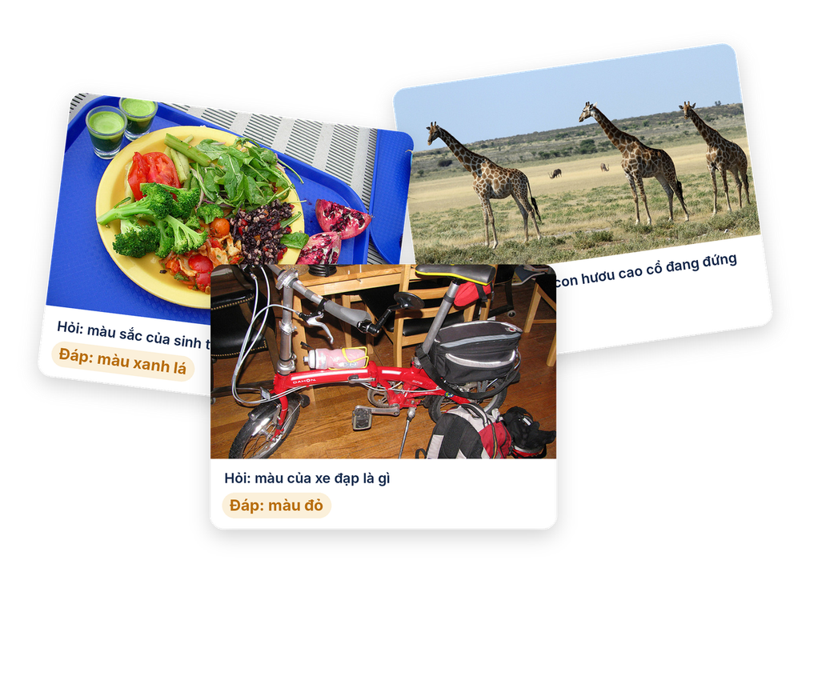


GFA26AI35 · ĐẠI HỌC FPT
ViVQA-VLM
Efficient Vietnamese Visual Question Answering
using Vision–Language Models
Bảo vệ khoá luận tốt nghiệp · AIP491 · 12/2026
Supervisors Đặng Ngọc Minh Đức · Phạm Minh Trí
Team Phạm Lê Huy Hoàng (Leader), Hồ Đắc Toàn, Trần Quốc Huân, Văn Quang Trường
Notes:
[Mở đầu · ~20 giây]
Kính chào thầy cô. Nhóm em là GFA26AI35, đề tài ViVQA-VLM: hỏi đáp hình ảnh tiếng Việt hiệu quả bằng mô hình thị giác–ngôn ngữ, GVHD là thầy Đặng Ngọc Minh Đức và thầy Phạm Minh Trí.
Bộ slide hôm nay là bộ cộng dồn: phần A là nội dung Review 1 đã sửa theo góp ý — xoay quanh phạm vi bài toán; phần B là nội dung mới của Review 2 — hệ thống hiện có (Existing System) và phương pháp (Methodology).

Slide 2





NỘI DUNG
Nội dung trình bày
01
02
03
Bài toán
Hệ thống hiện có
Phương pháp
Đầu vào → đầu ra, khó khăn tiếng Việt, câu hỏi nghiên cứu, giả thuyết
Nghiên cứu trước; baseline Qwen2.5-VL-3B; ngân sách token; dữ liệu; cách tính metric
QLoRA → QLoRA nhận biết OCR (đóng góp chính), ablation
04
05
06
Kết quả & phân tích
Prototype
Kết luận
Kết quả chính, hallucination, phân tích lỗi, vấn đề tiếng Việt đã đo, độ vững
Web demo: ảnh + câu hỏi → câu trả lời kèm chữ OCR và mức tin cậy
Trả lời 4 câu hỏi nghiên cứu, đóng góp, giới hạn, hướng phát triển
Trọng tâm: phần 03–04 — một đóng góp: dạy model dùng văn bản OCR khi thích nghi bằng QLoRA (chỉ PEFT, 0,196% tham số).
ViVQA-VLM · Bảo vệ khoá luận · GFA26AI35 · Đại học FPT
Notes:
[Nội dung · ~20 giây]
Bài trình bày gồm 6 phần. Trọng tâm là phần 3 và 4: nhóm có một đóng góp chính là QLoRA nhận biết OCR — dạy model dùng văn bản OCR trong lúc thích nghi bằng QLoRA, chỉ train 0,196% tham số. Các góp ý của Review 2 (số token, chuẩn hoá, cách tính metric, nghiên cứu trước, dữ liệu) được trả lời trong phần 2.

Slide 3
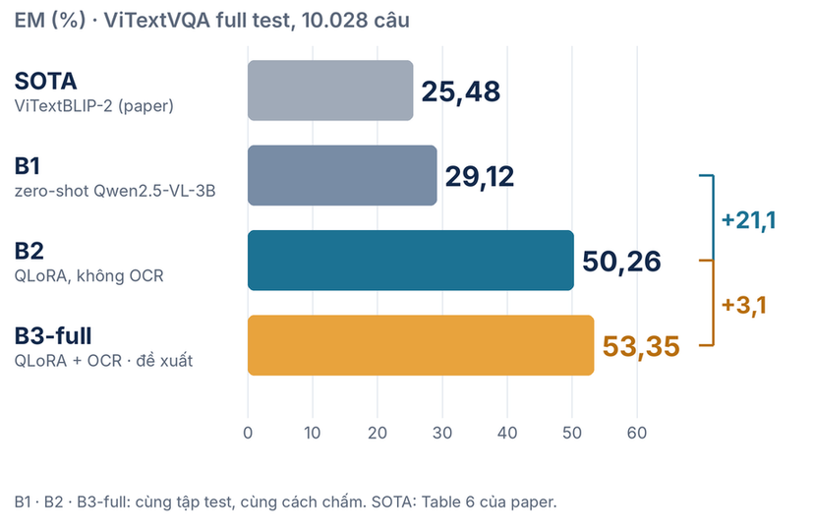
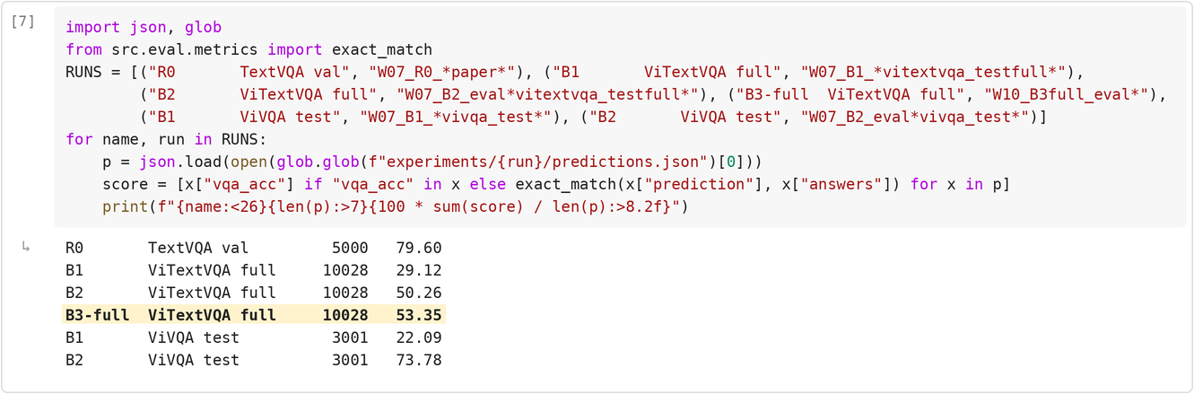
TÓM TẮT
Bốn kết quả chính — và bằng chứng
① BASELINE CHẠY ĐÚNG
② QLoRA SO VỚI ZERO-SHOT
③ THÊM OCR · CHỈ ViTextVQA
④ SO VỚI SOTA CÔNG BỐ
79,6
+21,1
+51,7
+3,1
53,4
Tái lập Qwen2.5-VL-3B
TextVQA val, 5.000 câu tiếng Anh. Báo cáo gốc 79,3 → chênh +0,3
ViTextVQA
ViVQA
B2 50,3 → B3-full 53,4 EM
B3-full so với ViTextBLIP-2 25,5
Full test ViTextVQA 10.028 câu. F1 73,7 so với 54,0 của SOTA
Chỉ thêm adapter LoRA 0,196%
EM ViTextVQA 29,1 → 50,3
EM ViVQA 22,1 → 73,8
Số đã công bố: 79,3 — Qwen2.5-VL Technical Report, Table 5 ↗ · 25,48 EM / 53,95 F1 — ViTextVQA (Nguyen et al., 2024), Table 6 ↗
Paper SOTA không công bố cách chuẩn hoá đáp án → so cả F1 (73,7 so với 54,0).
ViVQA-VLM · Bảo vệ khoá luận · GFA26AI35 · Đại học FPT
Notes:
[Tóm tắt · ~1 phút — bốn con số, đọc theo thứ tự trái sang phải]
Một, 79,6: trước khi làm tiếng Việt, nhóm kiểm tra pipeline có chạy đúng không bằng cách chạy lại Qwen2.5-VL-3B trên TextVQA val — bộ tiếng Anh mà báo cáo gốc công bố 79,3. Nhóm được 79,6, chênh 0,3 → baseline chạy đúng.
Hai, +21,1: trên ViTextVQA, cùng model, chỉ thêm adapter QLoRA, EM tăng từ 29,1 lên 50,3; trên ViVQA tăng từ 22,1 lên 73,8, tức +51,7.
Ba, +3,1: chỉ trên ViTextVQA, vì ViVQA là ảnh đời thường gần như không có chữ. Cùng QLoRA, cùng toàn bộ dữ liệu, thêm dòng OCR khi train và khi test: EM từ 50,3 lên 53,4. 705 câu được sửa đúng so với 395 câu bị làm sai, p cỡ 10 mũ trừ 21.
Bốn, 53,4: đây là EM của mô hình cuối cùng, B3-full, trên toàn bộ 10.028 câu test ViTextVQA. SOTA đã công bố trên đúng tập này là ViTextBLIP-2 với 25,5 EM. Vì paper không công bố cách chuẩn hoá đáp án, nhóm so thêm F1: 73,7 so với 54,0 — vẫn hơn rõ.
Biểu đồ bên trái là bậc thang: SOTA 25,5, zero-shot 29,1, thêm QLoRA 50,3, thêm OCR 53,4. Ô code bên phải: tính lại từng con số trực tiếp từ file dự đoán của mỗi run trong repo.

Slide 4

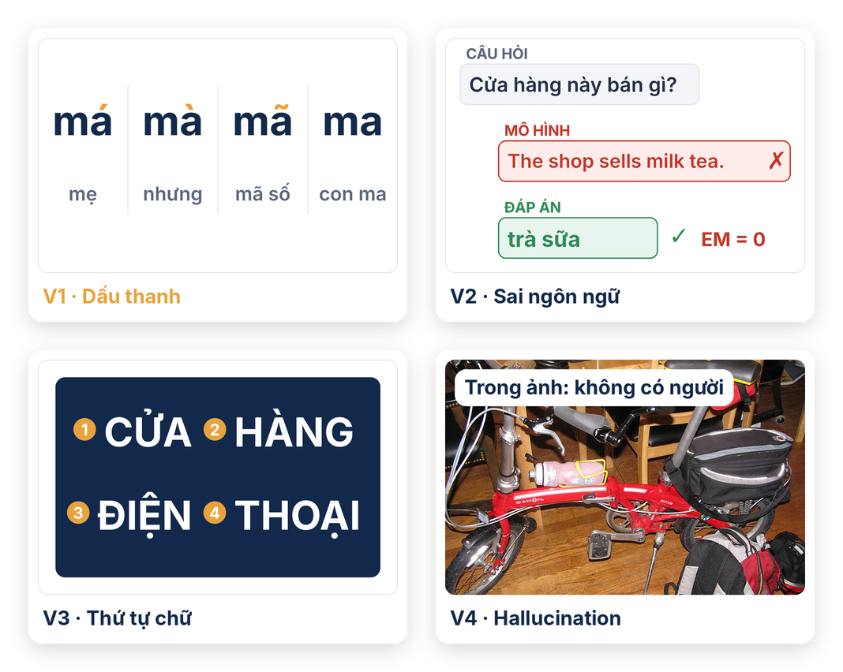
PHẦN 1
01 · Bài toán
Bài toán gì
Vì sao khó với tiếng Việt
Khoảng trống, câu hỏi và giả thuyết
Dữ liệu, phương pháp và sản phẩm
Notes:
[Chuyển phần · ~5 giây]
"Trước hết là phần A — phạm vi bài toán."

Slide 5


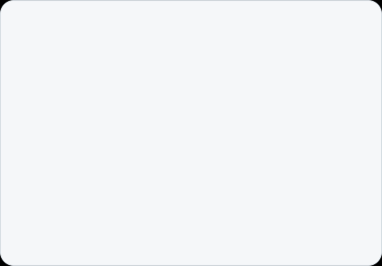
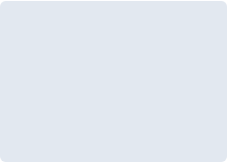


BÀI TOÁN · 01 · BÀI TOÁN
Phát biểu bài toán: input → mô hình → output
Bài toán Cho một ảnh và một câu hỏi tiếng Việt về ảnh, sinh câu trả lời tiếng Việt ngắn, đúng nội dung ảnh và đúng chính tả có dấu — bằng cách thích nghi một VLM mở (Qwen2.5-VL-3B) chỉ với PEFT (QLoRA), trên một GPU Colab.
INPUT · ảnh + câu hỏi tiếng Việt
MÔ HÌNH
OUTPUT · câu trả lời ngắn
ViVQA
Đáp án chuẩn
ảnh đời thường (MS COCO)
màu đỏ
Câu hỏi:
99,83% đáp án ≤ 3 từ
màu của xe đạp là gì?
Qwen2.5-VL-3B
→ chấm EM · VQA-Acc
3 tỉ tham số
lượng tử hoá 4-bit, đóng băng
+ adapter QLoRA
ViTextVQA
chỉ train 0,196% tham số
Đáp án chuẩn
ảnh có chữ tiếng Việt
đại lý xổ số miền bắc
Câu hỏi:
cửa hàng có biển màu vàng là nơi nào?
đáp án là chữ trong ảnh (TB 4,18 từ)
→ chấm ANLS · EM
ViVQA-VLM · Bảo vệ khoá luận · GFA26AI35 · Đại học FPT
Notes:
[Phát biểu bài toán · ~1 phút]
Ý chính: ảnh + câu hỏi tiếng Việt → câu trả lời tiếng Việt ngắn.
Cách nói (chỉ hàng trên rồi hàng dưới): Đầu vào là một ảnh và một câu hỏi tiếng Việt. Có hai kiểu ảnh. Hàng trên là ảnh đời thường của ViVQA — hỏi màu chiếc xe đạp. Hàng dưới là ảnh có chữ tiếng Việt của ViTextVQA — hỏi cửa hàng có biển vàng là nơi nào; muốn trả lời phải đọc được chữ trên biển.
Ở giữa là mô hình: Qwen2.5-VL-3B, 3 tỉ tham số, được nén 4-bit và đóng băng; nhóm chỉ train thêm một adapter QLoRA nhỏ, khoảng 0,2% tham số.
Đầu ra là câu trả lời ngắn, so với đáp án chuẩn. ViVQA đáp án rất ngắn nên chấm EM, VQA-Acc. ViTextVQA đáp án là chữ trong ảnh, dài hơn, nên chấm thêm ANLS — chịu được lỗi vài ký tự.
Nếu bị hỏi "vì sao câu trả lời ngắn": 99,83% đáp án ViVQA ≤ 3 từ; bài toán là hỏi đáp, không phải sinh mô tả.

Slide 6
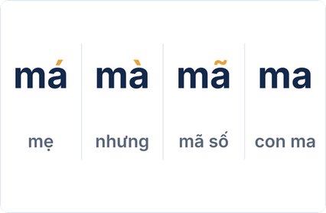
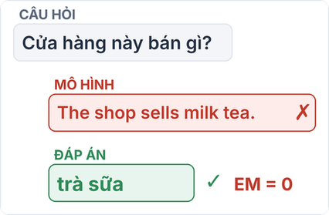
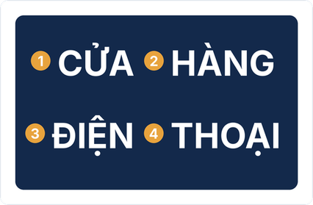
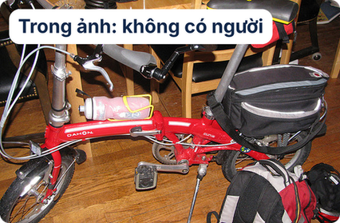
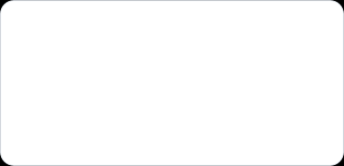

BÀI TOÁN · 02 · TIẾNG VIỆT KHÁC Ở ĐÂU
Bốn vấn đề riêng của tiếng Việt (V1–V4)
V1
V2
V3
V4
Đọc chữ có dấu trong ảnh
Sai ngôn ngữ hoặc sai định dạng
Thứ tự chữ và ranh giới từ
Hallucination
Dấu thanh là nét rất nhỏ; đọc sai một dấu là đổi nghĩa.
VLM học chủ yếu tiếng Anh/Trung nên hay trả lời tiếng Anh hoặc dài dòng.
Khoảng trắng tách âm tiết, không tách từ; đọc sai thứ tự là vỡ từ.
Trả lời trôi chảy nhưng nội dung không có trong ảnh.
Ví dụ
Biển “BÁNH MÌ” đọc thành “banh mi” → sai đáp án.
Ví dụ minh hoạ
Hiểu đúng ý nhưng sai ngôn ngữ → EM = 0.
Ví dụ
Đúng: cửa hàng điện thoại
Sai: cửa điện hàng thoại
Ví dụ minh hoạ
Hỏi “Người đạp xe mặc áo màu gì?” → “áo xanh” ✗
ViVQA-VLM · Bảo vệ khoá luận · GFA26AI35 · Đại học FPT
Notes:
[V1–V4 · ~1 phút]
Ý chính: vì sao tiếng Việt khó hơn tiếng Anh — bốn vấn đề.
V1: dấu thanh là nét rất nhỏ, sai dấu là đổi nghĩa (má khác mà) — lỗi nhìn ở mức pixel, chuẩn hoá văn bản không sửa được.
V2: model pretrain chủ yếu bằng tiếng Anh/Trung nên hay trả lời tiếng Anh hoặc dài dòng → EM = 0 dù hiểu đúng.
V3: khoảng trắng tiếng Việt tách âm tiết chứ không tách từ; đọc sai thứ tự chữ làm vỡ từ.
V4: hallucination — trả lời trôi chảy nhưng không có trong ảnh.
Mỗi thẻ có một ví dụ: V1 má/mà/mã/ma; V2 hỏi tiếng Việt, model trả lời tiếng Anh nên EM = 0; V3 biển “cửa hàng điện thoại” đọc theo cột thành “cửa điện hàng thoại”; V4 ảnh không có người nhưng model vẫn tả áo người đạp xe. Ví dụ V2, V4 là minh hoạ dạng lỗi; ảnh V4 lấy từ ViVQA.
Nếu bị hỏi (góp ý số 2): chuẩn hoá NFC, chữ thường, resize chỉ là tiền xử lý bắt buộc, không phải đóng góp.

Slide 7


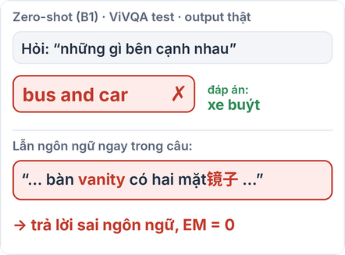
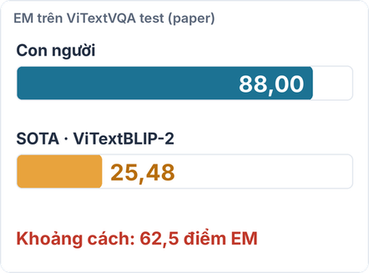
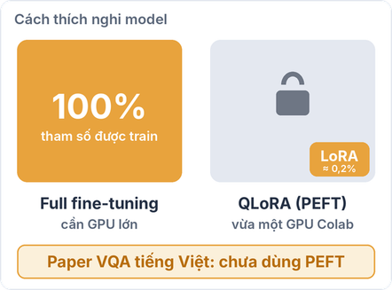

BÀI TOÁN · 03 · KHOẢNG TRỐNG NGHIÊN CỨU
Bốn khoảng trống — G3 là trọng tâm
G1
G2
G3
G4
Tiền huấn luyện thiên lệch tiếng Anh
VQA tiếng Việt yếu, nhất là scene-text
PEFT cho VQA tiếng Việt chưa được thử
Chưa đo hallucination cho tiếng Việt
Zero-shot trả lời lẫn tiếng Anh, sai ngôn ngữ
SOTA chỉ 25,48 EM — người đạt 88,00
Paper VQA tiếng Việt khảo sát đều không dùng PEFT
Chưa có benchmark kiểu POPE cho tiếng Việt
LLaVA-1.5 (Liu et al., CVPR 2024)
ViTextVQA (Nguyen et al., 2024)
POPE (Li et al., EMNLP 2023)
ViVQA-VLM · Bảo vệ khoá luận · GFA26AI35 · Đại học FPT
Notes:
[Khoảng trống · ~1 phút]
Bốn khoảng trống, G3 là trọng tâm. Mỗi thẻ có một hình làm bằng chứng.
G1 — VLM được huấn luyện thiên về tiếng Anh. Hình là output thật của baseline zero-shot trên ViVQA test: hỏi 'những gì bên cạnh nhau', model trả lời 'bus and car' thay vì 'xe buýt'; câu dưới còn lẫn cả chữ Trung '镜子' vào câu tiếng Việt. Sai ngôn ngữ thì EM bằng 0.
G2 — VQA tiếng Việt còn yếu, nhất là ảnh có chữ: SOTA công bố trên ViTextVQA chỉ 25,48 EM, con người 88,00 — cách nhau 62,5 điểm.
G3 — trọng tâm: các paper VQA tiếng Việt nhóm khảo sát đều train kiểu thông thường, không dùng PEFT. Bên phải hình là cách của nhóm: model gốc đóng băng 4-bit, chỉ train adapter LoRA khoảng 0,2% tham số, vừa một GPU Colab.
G4 — chưa có đánh giá hallucination kiểu POPE cho tiếng Việt. Hình minh hoạ dạng câu hỏi: ảnh không có mèo, model nói 'có' là bịa.
Bản đồ: G3 được trả lời ở slide 28 (QLoRA), G2 ở slide 30–32 (QLoRA nhận biết OCR), G4 ở slide 29, 35 và 36 (lỗi, hallucination).

Slide 8
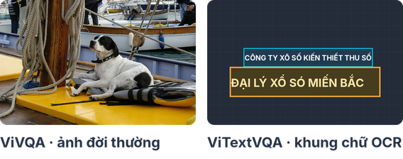
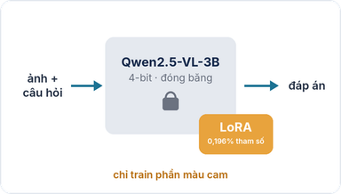
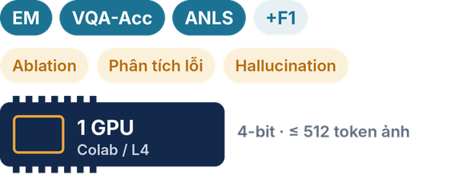
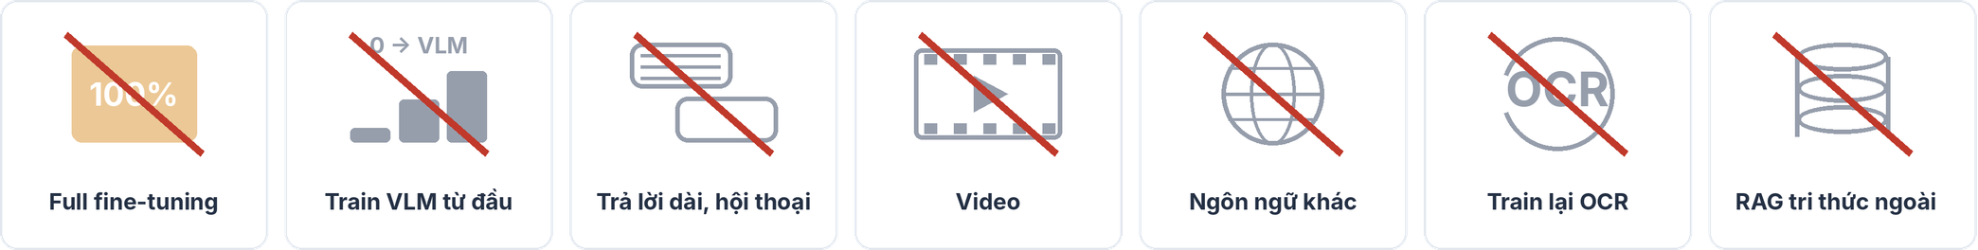
BÀI TOÁN · 04 · TRONG VÀ NGOÀI PHẠM VI
Trong và ngoài phạm vi đề tài
Dữ liệu
Mô hình & cách thích nghi
Đánh giá & tài nguyên
ViVQA (ảnh đời thường) + ViTextVQA (ảnh có chữ tiếng Việt); split cố định
Một baseline Qwen2.5-VL-3B; chỉ PEFT (QLoRA 4-bit); chữ OCR làm đầu vào phụ
EM, VQA-Acc, ANLS (+F1); ablation, lỗi, hallucination; một GPU Colab
Ngoài phạm vi
ViVQA-VLM · Bảo vệ khoá luận · GFA26AI35 · Đại học FPT
Notes:
[Trong và ngoài phạm vi · ~1 phút — slide mới, trả lời thẳng "phạm vi bài toán"]
Hàng trên là những gì nằm trong phạm vi: dữ liệu là hai benchmark công khai với split cố định; mô hình là một baseline mở Qwen2.5-VL-3B, chỉ PEFT; đánh giá bằng EM, VQA-Acc, ANLS cộng ablation, phân tích lỗi, hallucination — tất cả trên một GPU Colab.
Ô dưới — ngoài phạm vi: full fine-tuning; câu trả lời dài, giải thích, hội thoại nhiều lượt; video; ngôn ngữ khác; tự train lại OCR. RAG tri thức ngoài chỉ làm nếu phân tích lỗi đòi hỏi.
Nếu bị hỏi "vì sao không full fine-tune": đó là ràng buộc của đề cương và của phần cứng; mục tiêu đề tài là hiệu quả.
Hình trong từng thẻ: dữ liệu — một ảnh ViVQA thật và các khung chữ OCR thật của một ảnh ViTextVQA; mô hình — model gốc đóng băng, chỉ train phần LoRA màu cam; đánh giá — các metric và một GPU. Hàng dưới là bảy thứ ngoài phạm vi, mỗi thứ một biểu tượng gạch chéo.

Slide 9
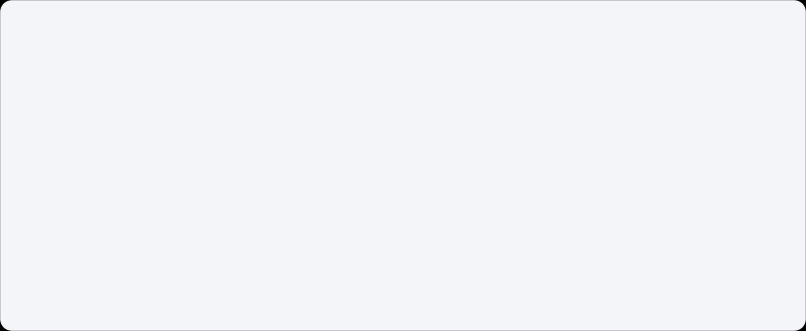

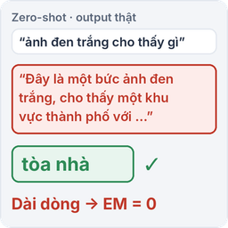
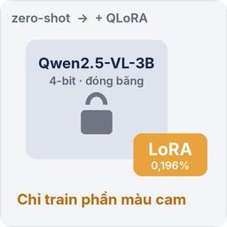
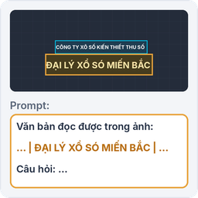
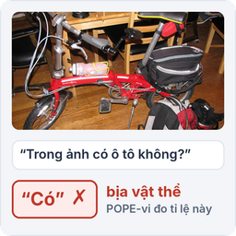
BÀI TOÁN · 05 · CÂU HỎI NGHIÊN CỨU
Bốn câu hỏi nghiên cứu — RQ2 là trung tâm
RQ1
Zero-shot & prompting
RQ2
PEFT (QLoRA) so với zero-shot — trung tâm
Zero-shot đạt bao nhiêu trên ViVQA / ViTextVQA? Lỗi tiếng Việt nào chiếm ưu thế?
QLoRA cải thiện bao nhiêu so với zero-shot, không cần full fine-tuning?
Đo bằng: EM · VQA-Acc · ANLS
Đo bằng: EM · VQA-Acc · ANLS
RQ3
OCR tiếng Việt × QLoRA trên ViTextVQA
RQ4
QLoRA và hallucination
Chữ OCR có dấu, đúng thứ tự đọc, có giúp model đọc chữ trong ảnh không — và có cộng hưởng với QLoRA?
Sau khi thích nghi bằng QLoRA, model bịa nội dung nhiều hơn hay ít hơn?
Đo bằng: ANLS · EM
Đo bằng: Kiểu POPE (vi) + duyệt tay
ViVQA-VLM · Bảo vệ khoá luận · GFA26AI35 · Đại học FPT
Notes:
[Câu hỏi nghiên cứu · ~45 giây]
Bốn câu hỏi, RQ2 là trung tâm.
RQ1: zero-shot làm được bao nhiêu, lỗi tiếng Việt nào chiếm ưu thế, prompt có giúp không. RQ2: QLoRA cải thiện bao nhiêu so với zero-shot mà không full fine-tune. RQ3: chữ OCR tiếng Việt có giúp đọc chữ trong ảnh không, và có cộng hưởng với QLoRA không. RQ4: sau QLoRA, model bịa nhiều hơn hay ít hơn.
Nhấn: mỗi câu hỏi ghi rõ đo bằng metric gì — câu nào cũng kiểm chứng được.
Mỗi câu hỏi có một hình nhỏ bên phải: RQ1 — output thật của zero-shot, trả lời dài dòng trong khi đáp án chỉ là 'tòa nhà'; RQ2 — model đóng băng cộng adapter LoRA; RQ3 — dòng chữ OCR thật được đưa vào prompt; RQ4 — câu hỏi kiểu POPE để đo model có bịa vật thể không. Bốn hình này lặp lại ở slide giả thuyết để nối RQ với H.

Slide 10
BÀI TOÁN · 06 · GIẢ THUYẾT
Bốn giả thuyết, mỗi giả thuyết gắn một vấn đề tiếng Việt
ID | Giả thuyết | Trả lời
H1 | QLoRA trên Qwen2.5-VL-3B tăng EM ≥ +5 so với chính model đó zero-shot | RQ2 · V1–V3
H2 | Chữ OCR có dấu (trái-trên → phải-dưới) trong prompt tăng ≥ +3 ANLS trên ViTextVQA; kết hợp QLoRA cho kết quả cao nhất | RQ3 · V1, V3
H3 | Prompt định dạng tiếng Việt (trả lời ngắn, có dấu) tăng ≥ +3 EM và giảm câu trả lời sai ngôn ngữ / mất dấu | RQ1 · V2
H4 | QLoRA không làm tăng tỉ lệ hallucination so với zero-shot | RQ4 · V4
ViVQA-VLM · Bảo vệ khoá luận · GFA26AI35 · Đại học FPT
Notes:
[Giả thuyết · ~1 phút]
Mỗi giả thuyết gắn một vấn đề tiếng Việt.
H1: QLoRA tăng ít nhất 5 điểm EM so với chính model đó zero-shot. H2: chữ OCR có dấu trong prompt tăng ít nhất 3 điểm ANLS và tốt nhất khi kết hợp QLoRA. H3: prompt định dạng tiếng Việt tăng ít nhất 3 điểm EM. H4: QLoRA không làm tăng hallucination.
Kết quả từng giả thuyết ở slide 39. Nếu bị hỏi (góp ý số 3): 4-bit/16-bit không còn là giả thuyết mà là số đo hiệu quả; cấu hình LoRA chuyển thành ablation A1, A2.
Hình bên trái mỗi dòng là hình của câu hỏi nghiên cứu tương ứng: H1 ↔ RQ2 (QLoRA), H2 ↔ RQ3 (OCR), H3 ↔ RQ1 (định dạng), H4 ↔ RQ4 (hallucination).

Slide 11
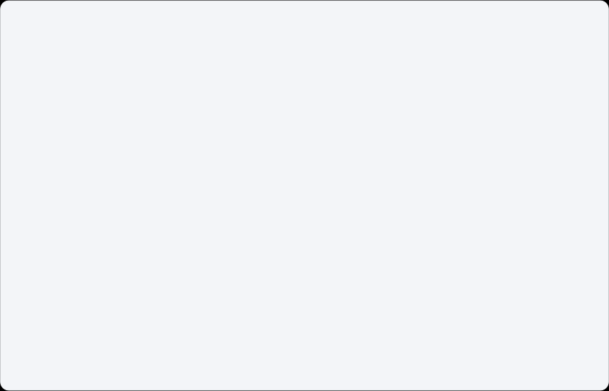


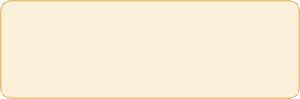

BÀI TOÁN · 07 · DỮ LIỆU
Hai bộ benchmark, split cố định, tiền xử lý trước khi chia
ViVQA
ViTextVQA
Paper: ViVQA (Tran et al., PACLIC 2021) ↗
Paper: ViTextVQA (Nguyen et al., 2024 · arXiv 2404.10652) ↗
15.000
10.328
50.342
16.762
cặp hỏi–đáp
ảnh (MS COCO)
cặp hỏi–đáp
ảnh có chữ tiếng Việt
Split: train 10.799 · val 1.200 · test 3.001
val tách từ train (seed 42); bản gốc chỉ có train/test
Split: train 35.159 · dev 5.155 · test 10.028
split chính thức của tác giả; dev = tập validation
train 72%
val 8%
test 20%
train 70%
dev 10%
test 20%
99,83% đáp án ≤ 3 từ → EM / VQA-Acc
Đáp án trung bình 4,18 từ, đọc từ ảnh → ANLS (chịu lỗi ký tự)
1 · Tiền xử lý
chữ: NFC, chữ thường · ảnh: RGB, resize
2 · Cố định split
seed 42 / split chính thức
3 · Chọn cấu hình
trên val / dev (vd: epoch, cấu hình OCR)
4 · Báo cáo
trên test — không dùng để chọn
ViVQA-VLM · Bảo vệ khoá luận · GFA26AI35 · Đại học FPT
Notes:
[Dữ liệu · ~1 phút]
ViVQA: 15.000 cặp hỏi–đáp trên 10.328 ảnh COCO; bản gốc chỉ có train/test nên nhóm tách val 1.200 câu từ train, seed 42. ViTextVQA: 50.342 cặp, 16.762 ảnh có chữ tiếng Việt, dùng split chính thức của tác giả.
Đặc điểm đáp án quyết định metric: ViVQA rất ngắn → EM/VQA-Acc; ViTextVQA dài hơn, đọc từ ảnh → thêm ANLS.
Dải dưới trả lời góp ý số 9: tiền xử lý trước, rồi mới cố định split; chọn cấu hình chỉ trên val/dev; test chỉ dùng để báo cáo, không dùng để chọn.

Slide 12
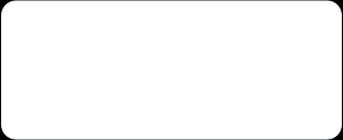
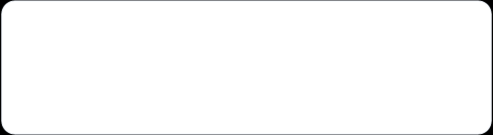
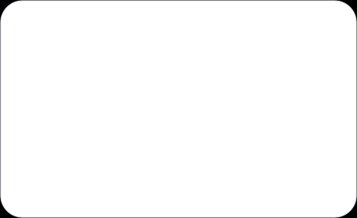



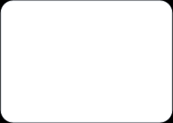
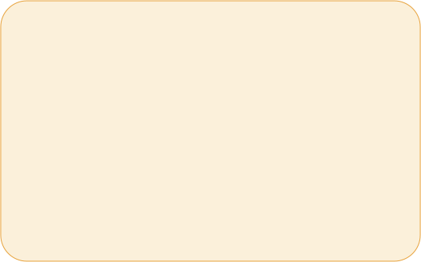


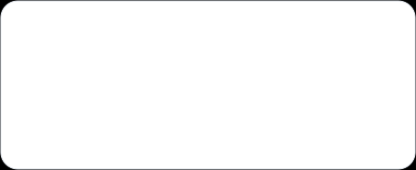

BÀI TOÁN · 08 · PHƯƠNG PHÁP ĐỀ XUẤT
Một phương pháp đề xuất, pipeline 8 bước
Phương pháp đề xuất QLoRA trên Qwen2.5-VL-3B-Instruct + prompt tiếng Việt có chữ OCR (ViTextVQA). Model gốc đóng băng 4-bit NF4; chỉ train adapter LoRA. Hiện thực thành QLoRA nhận biết OCR (B3) ở slide 23.
A · CHUẨN BỊ DỮ LIỆU — chạy 1 lần, cache
B · HUẤN LUYỆN & SUY LUẬN — giống hệt mọi run
C · ĐÁNH GIÁ & SẢN PHẨM
1
Dữ liệu
5
Ghép prompt
7
Chấm & phân tích
ViVQA + ViTextVQA (bản chính thức)
ảnh + câu hỏi tiếng Việt (+ một dòng chữ OCR)
• so với đáp án chuẩn sau cùng một bước chuẩn hoá
• EM · VQA-Acc · ANLS (+F1)
• hallucination; lỗi V1–V4
• log seed, VRAM, thời gian
chỉ ViTextVQA
2
Tiền xử lý
3
OCR
6
Qwen2.5-VL-3B-Instruct
ảnh
chữ: NFC, chữ thường · ảnh: RGB, resize ≤ 512 token
VietOCR; sắp trái-trên → phải-dưới
Vision encoder (đóng băng) · ảnh → token ảnh
chữ OCR → prompt
8
Prototype web
LLM 4-bit NF4 (đóng băng) + LoRA r = 16 (train)
4
Chia tập cố định
• tải ảnh, hỏi tiếng Việt
• hiện câu trả lời + chữ OCR làm bằng chứng
split chính thức; val ViVQA 1.200; seed 42
Train: loss chỉ trên token đáp án
Suy luận: greedy, câu trả lời ngắn
ViVQA-VLM · Bảo vệ khoá luận · GFA26AI35 · Đại học FPT
Notes:
[Phương pháp đề xuất · ~1,5 phút]
Một câu: QLoRA trên Qwen2.5-VL-3B cộng prompt tiếng Việt có chữ OCR.
Đi theo ba khối. A — chuẩn bị dữ liệu, chạy một lần rồi cache: dữ liệu → tiền xử lý → OCR (chỉ ViTextVQA; VietOCR, sắp trái-trên → phải-dưới) → chia tập cố định.
B — huấn luyện và suy luận, giống hệt cho mọi run: ghép prompt (ảnh + câu hỏi + một dòng OCR) → Qwen2.5-VL: encoder ảnh đóng băng, LLM 4-bit đóng băng + LoRA r = 16. Khi train, loss chỉ tính trên token đáp án; khi suy luận, greedy, trả lời ngắn.
C — chấm điểm sau cùng một bước chuẩn hoá, phân tích lỗi, hallucination, và prototype web.
Nhấn: bước 1–4 cố định nên mọi so sánh chỉ khác đúng một yếu tố (góp ý số 4: đã có một phương pháp và hình pipeline).

Slide 13
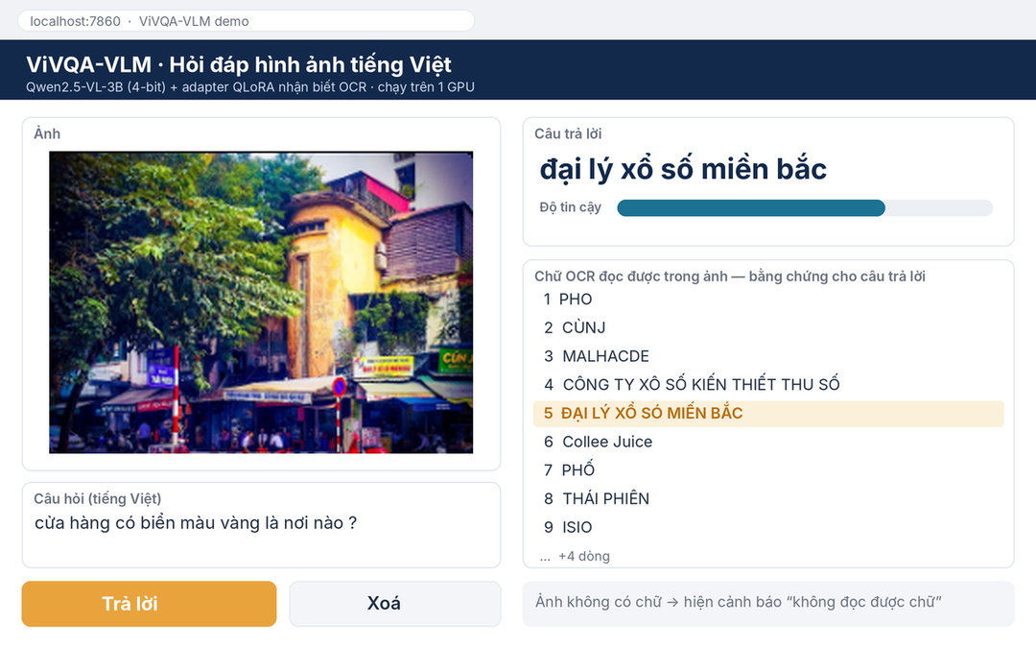
BÀI TOÁN · 09 · SẢN PHẨM & GIÁ TRỊ
Sản phẩm và giá trị
Đóng góp nghiên cứu
≥ 1 cải tiến PEFT đã kiểm chứng so với baseline tái lập, kèm ablation, phân tích lỗi và hallucination
Prototype web tải ảnh, hỏi tiếng Việt, nhận câu trả lời kèm chữ OCR làm bằng chứng
Luận văn + gói tái lập
Code, adapter LoRA, config, script suy luận, log thí nghiệm
Giá trị thực tiễn
• Đọc biển hiệu, nhãn hàng, giá cả trong ảnh tiếng Việt
• Công nghệ hỗ trợ người khiếm thị
• Thực đơn, biểu mẫu, tài liệu tiếng Việt
Ý nghĩa khoa học
• Nghiên cứu PEFT có hệ thống cho VLM tiếng Việt
• Xử lý đặc thù tiếng Việt: dấu, ngôn ngữ đầu ra, thứ tự OCR
• Đo hallucination cho VQA tiếng Việt; quy trình tái lập được
ViVQA-VLM · Bảo vệ khoá luận · GFA26AI35 · Đại học FPT
Notes:
[Sản phẩm & giá trị · ~1 phút] Bên trái là bốn nhóm sản phẩm và giá trị: một cải tiến PEFT đã kiểm chứng so với baseline, kèm ablation, phân tích lỗi và hallucination; luận văn kèm gói tái lập; giá trị thực tiễn như đọc biển hiệu, hỗ trợ người khiếm thị; và ý nghĩa khoa học. Bên phải là hình minh hoạ prototype web nhóm sẽ làm: người dùng tải ảnh, hỏi bằng tiếng Việt, hệ thống trả lời và hiện luôn các dòng chữ OCR đọc được làm bằng chứng — ví dụ câu hỏi cửa hàng biển vàng, dòng OCR 'đại lý xổ số miền bắc' được tô sáng. Nếu ảnh không có chữ thì hiện cảnh báo. Đây là giao diện dự kiến, làm ở tuần 13–14.

Slide 14

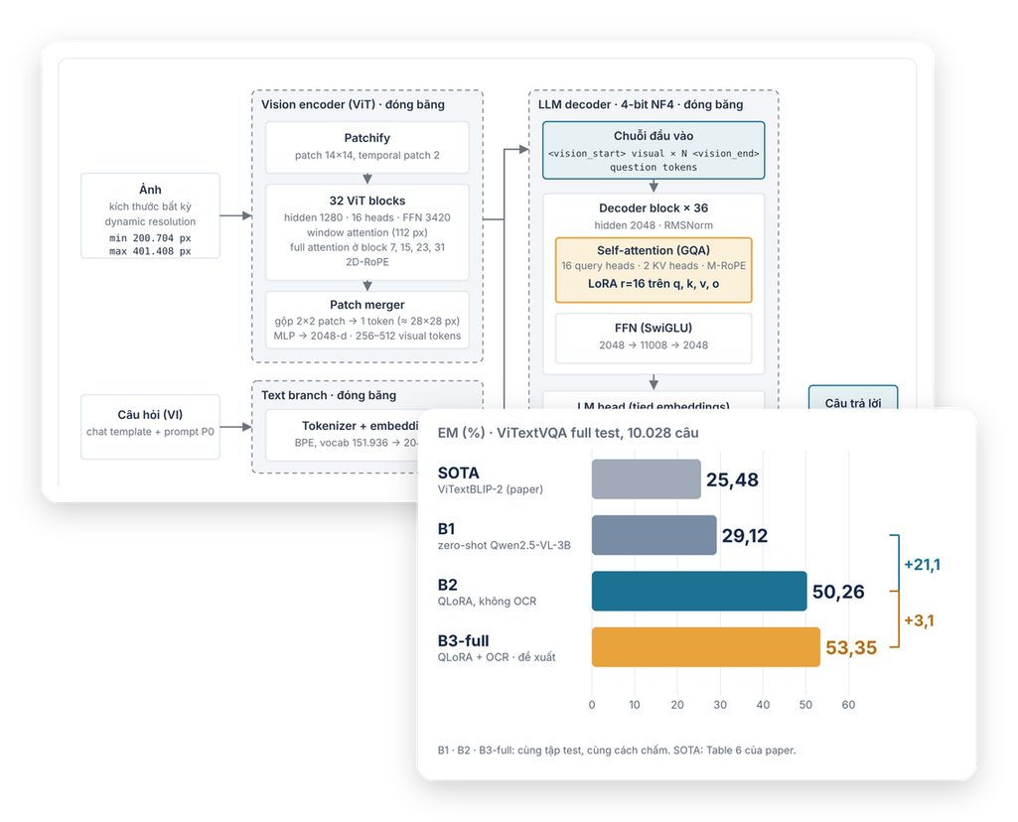
PHẦN 2–3
02 · Hệ thống hiện có
03 · Phương pháp
Các nghiên cứu trước làm đến đâu, vướng ở đâu
Baseline: kiến trúc, ngân sách token, cấu hình
Dữ liệu, chuẩn hoá và cách tính metric
Cải tiến: QLoRA nhận biết OCR, với bằng chứng
Notes:
[Chuyển phần · ~10 giây]
"Phần B — nội dung chính của Review 2: hệ thống hiện có và phương pháp."
Logic của phần B: trước tiên xem các hệ thống hiện có — công trình trước và baseline nhóm tái lập — làm được đến đâu và yếu ở đâu; sau đó là phương pháp nhóm dùng để sửa đúng những điểm yếu đó.

Slide 15
HỆ THỐNG HIỆN CÓ · 01 · NGHIÊN CỨU TRƯỚC
Nghiên cứu trước đi theo lộ trình nào, vướng ở đâu
Nghiên cứu | Cách làm | Kết quả công bố | Khó khăn còn lại
ViVQA · Tran và cs., PACLIC 2021 | LSTM, BiLSTM; Hierarchical Co-Attention + PhoW2Vec; chọn đáp án trong tập cố định | Acc 34,96 (ViVQA) | Đặc trưng rời rạc, dữ liệu nhỏ; không đọc được chữ
Bi-directional Cross-Attention · Nguyen-Tran và cs., PACLIC 2022 | Encoder pretrained + cross-attention hai chiều ảnh ↔ câu hỏi | vượt baseline ViVQA | Vẫn là bài toán phân loại đáp án
AViVQA-TranConI · Nguyen và cs., C&EE 2024 | BLIP-2 (toàn cục) + EfficientNet (cục bộ), BARTpho, trộn bằng BEiT-3 | Acc 71,04 (ViVQA) | Chỉ chọn đáp án đã thấy khi train → không sinh câu trả lời mới, không có OCR
ViTextBLIP-2 · Nguyen và cs., ESWA 2025 | SwinTextSpotter (OCR, không fine-tune) + Q-Former; ViT5 đóng băng | EM 25,48 · F1 53,95 (ViTextVQA) | OCR ngoài sai dấu; LM nhỏ; người đạt 88,00
Nhóm · Qwen2.5-VL-3B + QLoRA nhận biết OCR | VLM sinh câu trả lời tự do; chỉ train LoRA 0,196%; dạy model dùng dòng OCR (VietOCR) | ViVQA EM 76,6 · ViTextVQA EM 53,4 / F1 73,7 | 1 GPU L4, 12,8 h train; phần 4 nêu giới hạn
Lộ trình chung: đặc trưng rời + attention (2021) → encoder pretrained + trộn đa phương thức (2022–2024) → VLM lớn. Hai vướng mắc lặp lại: (1) coi VQA là phân loại trên tập đáp án cố định nên không trả lời được chữ chưa thấy; (2) đọc chữ tiếng Việt có dấu trong ảnh. Lưu ý: Acc ViVQA của các paper chọn đáp án từ tập cố định — không cùng cách chấm với EM sinh tự do của nhóm, chỉ để tham khảo.
ViVQA-VLM · Bảo vệ khoá luận · GFA26AI35 · Đại học FPT
Notes:
[Nghiên cứu trước · ~1 phút] (trả lời góp ý G4 của Review 2)
Lộ trình VQA tiếng Việt: năm 2021 nhóm tác giả ViVQA dùng LSTM và Hierarchical Co-Attention với PhoW2Vec, đạt accuracy 34,96. 2022 có Bi-directional Cross-Attention dùng encoder pretrained. 2024 AViVQA-TranConI ghép BLIP-2 với EfficientNet, BARTpho, trộn bằng BEiT-3, đạt 71,04 trên ViVQA. Với chữ trong ảnh, ViTextBLIP-2 dùng OCR SwinTextSpotter không fine-tune và ViT5 đóng băng, đạt EM 25,48.
Hai khó khăn lặp lại: các hệ trên coi VQA là phân loại trên tập đáp án cố định, nên không trả lời được chữ chưa từng thấy — mà ViTextVQA gần như toàn đáp án mở; và đọc chữ có dấu.
Nhóm chọn hướng VLM sinh câu trả lời tự do và chỉ train LoRA. Lưu ý: số ViVQA của paper là accuracy chọn đáp án, không cùng cách chấm với EM của nhóm, chỉ để tham khảo.

Slide 16
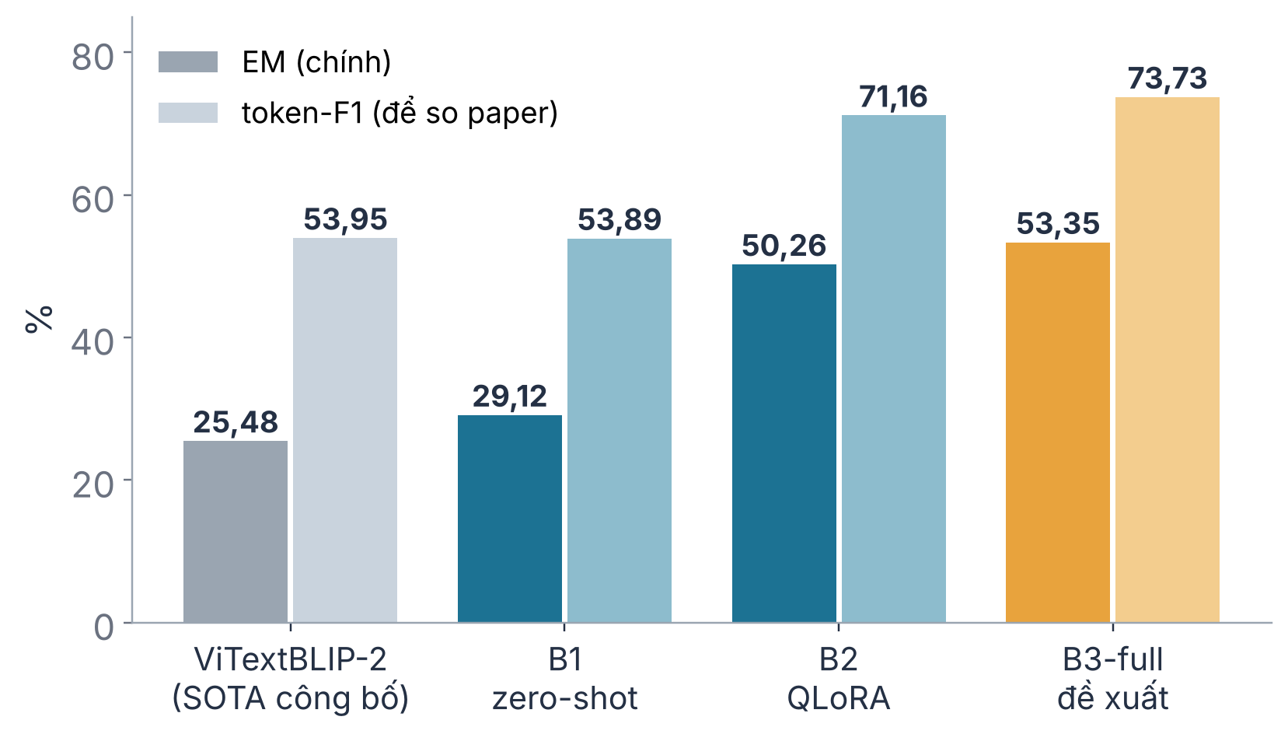
HỆ THỐNG HIỆN CÓ · 02 · VÌ SAO CAO HƠN SOTA
Vì sao cao hơn SOTA: bằng chứng theo từng bước
Cùng test, cùng thước đo
• Full test ViTextVQA 10.028 câu — đúng tập của paper
• So cả EM (chính) và F1 (thước đo paper dùng)
Từng bước đóng góp bao nhiêu
• Model nền tốt hơn: B1 zero-shot đã 29,1 EM > 25,5
• QLoRA: +21,1 EM (2.543 vs 423 câu lật, p ≈ 0)
• OCR-aware: +3,1 EM (705 vs 395, p = 7×10⁻²¹)
• Cận dưới CI95 của B3-full vẫn ≫ số công bố
Nguồn: ViTextBLIP-2 — Nguyen và cs., ViTextVQA, ESWA 2025, Table 6. B1/B2/B3-full: experiments/W11_full_eval_table/.
Giới hạn khi so
Paper không công bố hàm chuẩn hoá đáp án → nhóm báo thêm F1 (73,7 vs 54,0) và công khai code chấm
ViVQA-VLM · Bảo vệ khoá luận · GFA26AI35 · Đại học FPT
Notes:
[Vì sao cao hơn SOTA · ~1 phút] (góp ý G4: kết quả cao hơn thì phải có bằng chứng)
Cùng full test 10.028 câu như paper. Bằng chứng tách theo từng bước: (1) chỉ đổi model nền sang Qwen2.5-VL-3B, zero-shot đã 29,1 EM, cao hơn 25,5 — do model được pretrain trên rất nhiều dữ liệu đọc chữ; (2) QLoRA thêm 21,1 EM, 2.543 câu chỉ B2 đúng so với 423 câu chỉ B1 đúng; (3) dạy model dùng OCR thêm 3,1 EM, p = 7×10⁻²¹.
Giới hạn: paper không công bố cách chuẩn hoá đáp án, nên nhóm báo thêm F1 — thước đo chính của paper — 73,7 so với 54,0, và công khai code chấm.

Slide 17
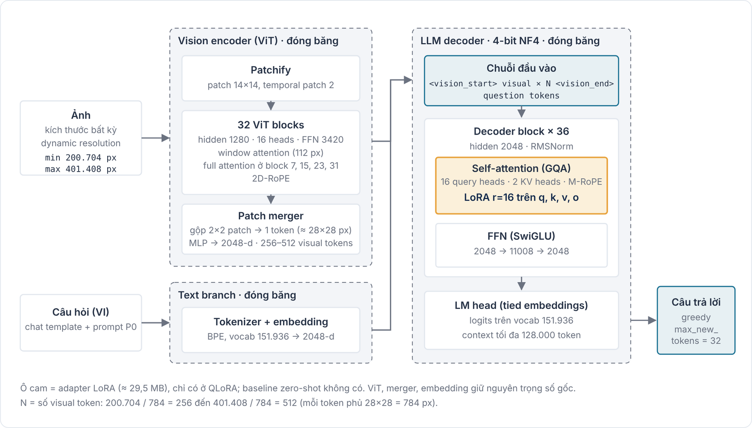
HỆ THỐNG HIỆN CÓ · 03 · KIẾN TRÚC BASELINE
Baseline: Qwen2.5-VL-3B-Instruct
Vì sao chọn
• VLM mở, đa ngôn ngữ, có tiếng Việt
• Đọc chữ trong ảnh tốt (TextVQA 79,3)
• 3B tham số → nén 4-bit vừa một GPU Colab
• Một trong ba baseline đề cương cho phép
Phần được train
• Chỉ adapter LoRA r = 16 trên q, k, v, o (ô cam)
• 7,37 triệu tham số = 0,196% · 29,5 MB
• Còn lại đóng băng; LLM nén 4-bit NF4
Nguồn: Bai et al., 2025 · arXiv 2502.13923 ↗
ViVQA-VLM · Bảo vệ khoá luận · GFA26AI35 · Đại học FPT
Notes:
[Existing System 1 · baseline Qwen2.5-VL-3B · ~1,5 phút — góp ý của thầy Trí]
Baseline của nhóm là Qwen2.5-VL-3B-Instruct. Dải dưới hình là lý do chọn: VLM mở, đa ngôn ngữ, đọc chữ trong ảnh tốt; 3 tỉ tham số nên nén 4-bit vừa một GPU Colab; và là một trong ba baseline đề cương cho phép.
Đi theo luồng dữ liệu bên phải. (1) Ảnh vào ViT: tối đa 401.408 pixel, cắt patch 14×14, qua 32 khối. (2) Patch merger gộp 2×2 patch thành 1 token → 256–512 token ảnh. (3) Prompt: chat template + token ảnh + câu hỏi tiếng Việt. (4) Decoder Qwen2.5, 36 lớp, sinh tham lam tối đa 32 token, rồi chuẩn hoá và chấm.
Ô vàng: phần được train là LoRA r = 16, α = 32 trên q, k, v, o — 7,37 triệu tham số, 29,5 MB; còn lại đóng băng, LLM 4-bit NF4.
Baseline không dùng OCR; OCR là cải tiến B3 (slide 30). Hai slide sau: ngân sách token và lý do chọn 512 token ảnh; tiếp theo là bằng chứng nhóm chạy baseline đúng (R0).

Slide 18
HỆ THỐNG HIỆN CÓ · 04 · NGÂN SÁCH TOKEN
Mỗi câu tốn bao nhiêu token, model chứa bao nhiêu
Một câu hỏi đi vào model là một chuỗi token (ví dụ ViTextVQA, prompt có OCR, giá trị trung vị p50):
62
480
76
11
≤ 32
System + khuôn chat
Token ảnh (256–512)
Dòng OCR (≤ 600 ký tự)
Câu hỏi
Trả lời (≤ 32)
Tập (prompt) | Câu | Token ảnh p50 / max | % ảnh bị chặn ở 512 | Input p50 / p95 / max | Chuỗi dài nhất | % sức chứa
ViVQA test (C3) | 3.001 | 345 / 506 | 1,5% | 425 / 532 / 587 | 619 | 0,48%
ViTextVQA test (B2) | 10.028 | 480 / 512 | 57,7% | 554 / 578 / 598 | 630 | 0,49%
ViTextVQA test (B3-full) | 10.028 | 480 / 512 | 57,7% | 610 / 810 / 1.026 | 1.058 | 0,83%
ViTextVQA train (B3-full, + đáp án) | 35.159 | 480 / 512 | 59,8% | 613 / 815 / 1.012 | 1.044 | 0,82%
Sức chứa của model
• Context window: 128.000 token (config.json)
• KV cache: 36 KB / token (36 lớp × 2 KV-head × 128 × K,V × bf16)
• Cả 128 nghìn token ≈ 4,4 GB chỉ riêng KV cache
• Token ảnh chiếm 73–86% input → ảnh quyết định chi phí
Kết luận Chuỗi dài nhất 1.058 token = 0,83% sức chứa (KV cache 37 MB). Kể cả không chặn (ảnh ViTextVQA tới 16.335 token ảnh) cũng chỉ ≈ 16,9 nghìn token = 13% sức chứa → giới hạn thật là VRAM và thời gian train theo số token ảnh, không phải context window.
Đo chính xác bằng tokenizer + image processor của Qwen trên toàn bộ dữ liệu (4 tập, 59.000 câu); 1.200 câu kiểm lại bằng đường suy luận đầy đủ: lệch 0. Nguồn: experiments/W15_token_budget/.
ViVQA-VLM · Bảo vệ khoá luận · GFA26AI35 · Đại học FPT
Notes:
[Ngân sách token · ~1,5 phút] (trả lời góp ý G1 — hội đồng hỏi số token và sức chứa)
Mỗi câu hỏi đưa vào model là một chuỗi token: system và khuôn chat khoảng 62 token, token ảnh, dòng OCR nếu có, câu hỏi khoảng 11 token, rồi tối đa 32 token trả lời. Ảnh được cắt patch 14×14, gộp 2×2 thành một token, nên token ảnh = (cao/14)×(rộng/14)/4, nhóm chặn trong khoảng 256–512.
Số đo trên toàn bộ dữ liệu: ViVQA trung vị 345 token ảnh, chỉ 1,5% ảnh chạm mức 512. ViTextVQA ảnh lớn hơn: trung vị 480, 58% ảnh bị chặn ở 512; dòng OCR trung vị 76 token, dài nhất 473. Cả chuỗi: trung vị 610, dài nhất 1.058 token. Mọi số đều kiểm lại 1.200 câu bằng đường suy luận đầy đủ, lệch 0 câu.
Sức chứa: context window 128.000 token, mỗi token tốn 36 KB KV cache. Chuỗi dài nhất chỉ dùng 0,83% sức chứa. Nếu không chặn, ảnh ViTextVQA cần tới 16.335 token ảnh — vẫn chỉ khoảng 13% sức chứa — nên giới hạn thật là VRAM và thời gian train, không phải context. Slide sau giải thích vì sao chọn 512.
Nếu bị hỏi thêm: đáp án train dài nhất 64 token nhưng 99% dưới 28 token, nên giới hạn sinh 32 token gần như không cắt đáp án.

Slide 19
HỆ THỐNG HIỆN CÓ · 05 · VÌ SAO 512 TOKEN ẢNH VÀ bf16
Vì sao 512 token ảnh và bf16 — đo trước khi chọn
Đo (ViTextVQA) | 512 token | 1.280 token | Chênh
EM zero-shot (dev 300 câu) | 33,3 | 36,0 | +2,7 · p = 0,13 (không khác)
ANLS zero-shot (dev 300 câu) | 46,5 | 50,4 | +3,9 [+1,2; +6,6]
Train 1 epoch (L4, giờ) | 11,1 | 21,2 | × 1,91
VRAM khi train (GB) | 6,71 | 10,84 | +62%
Suy luận (giây / câu) | 2,61 | 3,81 | × 1,46
Kiểu số (probe 73 câu, L4) | Câu hỏng | Tốc độ
fp16 | 23 / 73 (tràn số) | —
fp32 | 0 / 73 | chậm hơn bf16 1,71×
bf16 (chọn) | 0 / 73 | nhanh nhất
Tiếng Việt khác ở đâu?
• Dấu thanh là nét rất nhỏ → cần độ phân giải: 1.280 token tăng ANLS +3,9
• Nhóm bù bằng OCR: VietOCR đọc ảnh gốc đủ độ phân giải, đưa chữ có dấu vào prompt
Luật đặt trước khi đo: chọn 1.280 nếu train chậm ≤ 1,5×. Đo được 1,91× → chọn 512. ViVQA: chỉ 1% ảnh vượt 512 token (ảnh COCO nhỏ) → 512 gần như không mất gì.
Kết luận 512 token giữ chi phí train một nửa (11 h thay vì 21 h trên 1 GPU); phần độ phân giải bị mất cho chữ có dấu được lấy lại bằng dòng OCR — chính là cải tiến B3.
Nguồn: experiments/W06_ablation_config_dev300_seed42 (T4, fp32, zero-shot) · experiments/W07_config_freeze_L4_seed42 (L4, bf16). 4-bit NF4 + double quant: R0b giữ 94,5% độ chính xác, VRAM 10,9 → 2,5 GB (slide R0).
ViVQA-VLM · Bảo vệ khoá luận · GFA26AI35 · Đại học FPT
Notes:
[Vì sao 512 và bf16 · ~1 phút] (trả lời góp ý G5 — tại sao 512 mà không phải số khác)
Nhóm không chọn 512 theo cảm tính mà đo trước. Trên 300 câu dev, 1.280 token ảnh chỉ tăng EM 2,7 điểm, không có ý nghĩa thống kê (p = 0,13); ANLS tăng 3,9. Nhưng train một epoch ViTextVQA chậm 1,91 lần, 11 giờ lên 21 giờ, VRAM tăng 62%. Luật đặt trước: chọn 1.280 nếu chậm không quá 1,5 lần → chọn 512. Với ViVQA chỉ 1% ảnh vượt 512 token.
bf16: fp16 tràn số làm hỏng 23 trên 73 câu; fp32 đúng nhưng chậm 1,71 lần; bf16 không hỏng câu nào và nhanh nhất.
Tiếng Việt khác ở chỗ dấu thanh là nét rất nhỏ, cần độ phân giải — đó là lý do ANLS tăng ở 1.280. Nhóm bù phần này bằng OCR: VietOCR đọc ảnh gốc ở độ phân giải đầy đủ rồi đưa chữ có dấu vào prompt — chính là cải tiến B3.

Slide 20
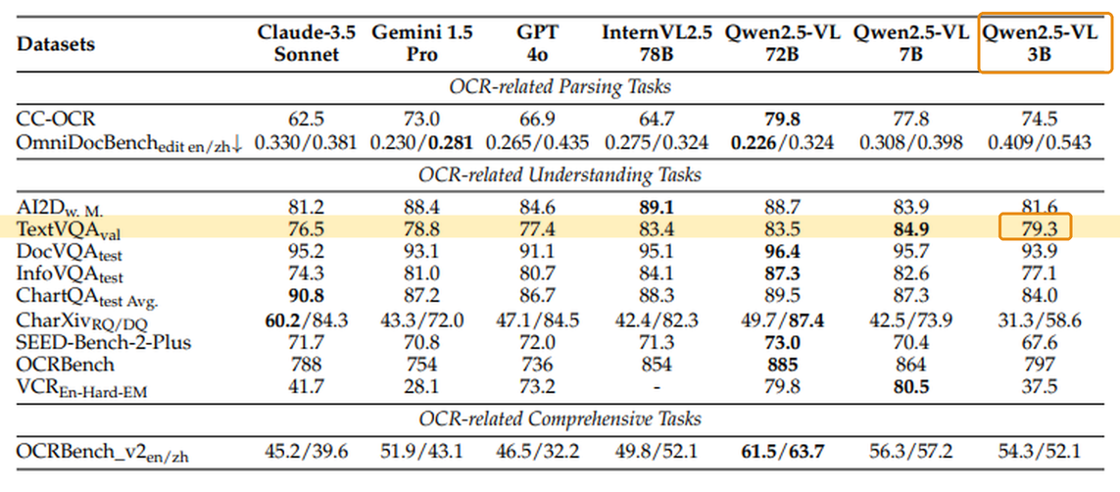
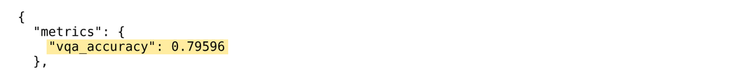
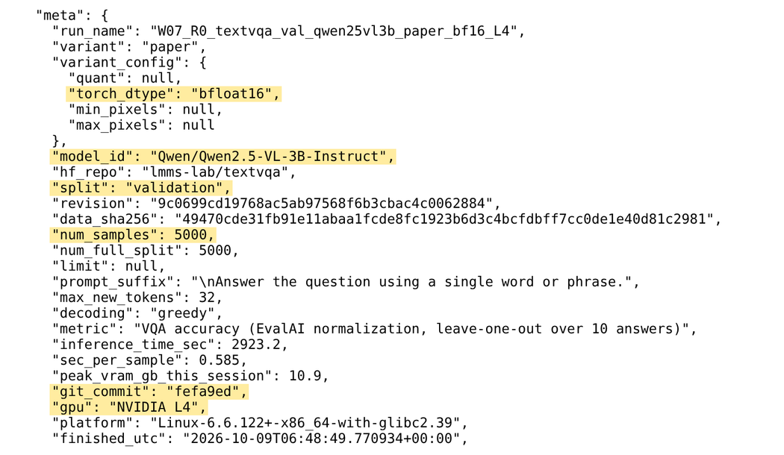
HỆ THỐNG HIỆN CÓ · 06 · KIỂM CHỨNG PIPELINE (R0)
Baseline tái lập đúng số đã công bố
① Số đã công bố — Qwen2.5-VL Technical Report, Table 5
② Log thật của nhóm — metrics.json của run R0 (ảnh chụp file trên GitHub)
Báo cáo 79,3 Nhóm 79,6 chênh +0,3
Toàn bộ 5.000 câu TextVQA val · cấu hình gốc của paper (bf16) · GPU L4
Cấu hình tiết kiệm của nhóm (4-bit, ≤ 512 token ảnh): 75,2 (−4,4 điểm), VRAM 10,9 → 2,5 GB
github.com/PLHGNAOH/ViVQA-VLM · experiments/W07_R0_textvqa_val_qwen25vl3b_paper_bf16_L4/metrics.json ↗
arxiv.org/abs/2502.13923 ↗
ViVQA-VLM · Bảo vệ khoá luận · GFA26AI35 · Đại học FPT
Notes:
[Existing System 2 · tái lập baseline R0 · ~1 phút] Chưa có paper nào công bố Qwen2.5-VL-3B trên ViVQA hay ViTextVQA, nên nhóm kiểm chứng pipeline bằng một con số đã công bố: Table 5 của báo cáo kỹ thuật Qwen2.5-VL ghi TextVQA val của bản 3B là 79,3. Ô code thứ nhất đọc file metrics.json thật của run R0: chạy toàn bộ 5.000 câu, bf16, trên GPU L4, commit fefa9ed, được 0,79596 tức 79,6 — chênh +0,3. Ô code thứ hai: tính lại độc lập từ 5.000 dự đoán thô trong predictions.json, ra đúng 0,79596. Cấu hình tiết kiệm của nhóm, 4-bit và 512 token, mất 4,4 điểm nhưng VRAM giảm từ 10,9 xuống 2,5 GB.

Slide 21
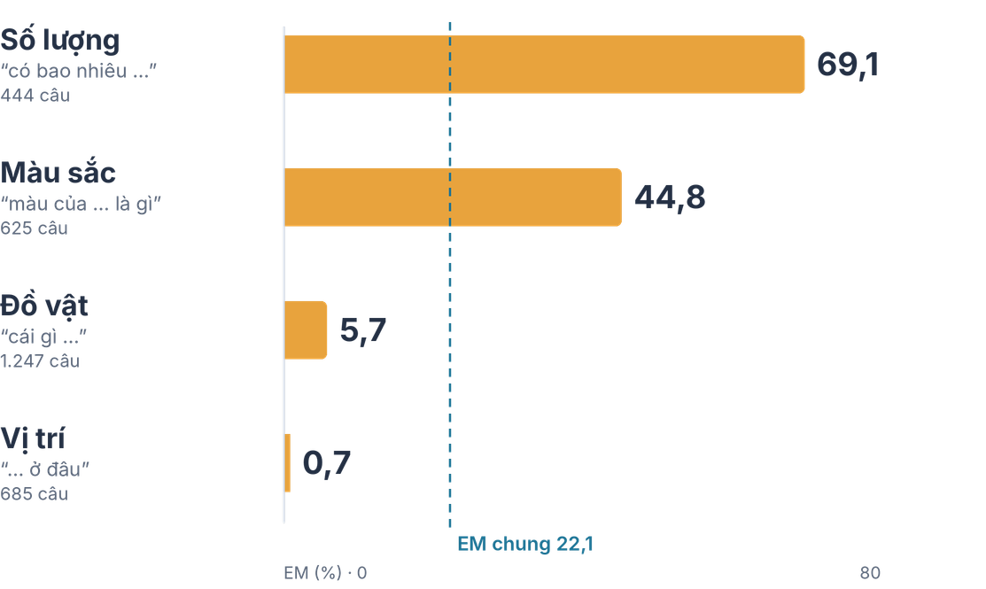
HỆ THỐNG HIỆN CÓ · 07 · BASELINE ZERO-SHOT (B1)
Zero-shot sai chủ yếu ở định dạng câu trả lời
Tập test | EM | ANLS | F1
ViVQA (3.001) | 22,1 | 28,6 | 38,1
ViTextVQA đầy đủ (10.028) | 29,1 | 47,6 | 53,9
ViVQA · EM zero-shot theo loại câu hỏi
Vì sao EM thấp: trả lời dài hơn đáp án
• Số từ trung bình: 2,9 so với gold 1,6 (ViVQA) · 5,4 so với 3,7 (ViTextVQA)
• 18% câu ViTextVQA chứa đúng đáp án nhưng vẫn trượt EM
Ví dụ thật (B1):
“đây là bảo tàng gì?” → “Bảo tàng Lịch sử Quốc gia.”
gold: “lịch sử quốc gia” → EM = 0
“màu của chiếc tàu là gì” → “Đỏ và trắng”
gold: “màu đỏ” → EM = 0
Câu hỏi vị trí, đồ vật: gold chỉ là một danh từ (“phòng”), model trả lời cả cụm (“trong phòng khách”). ViTextVQA không có nhãn loại câu hỏi nên không chia được.
ViVQA-VLM · Bảo vệ khoá luận · GFA26AI35 · Đại học FPT
Notes:
[Existing System 3 · baseline zero-shot B1 · ~1 phút]
EM 22,1 ở ViVQA, khoảng 29 ở ViTextVQA. Lỗi chính không phải "không hiểu" mà là định dạng: trả lời dài gần gấp đôi đáp án chuẩn; 19% câu trả lời ViTextVQA chứa đáp án nhưng vẫn trượt EM (ví dụ "Lịch tết năm 2021" so với "2021"). Ngoài ra có chen tiếng Anh, hallucination và đáp án chuẩn nhiễu.
Biểu đồ: ViVQA zero-shot gần 0 ở câu hỏi vị trí và vật thể. Đây chính là điểm yếu V2 mà phương pháp phải sửa.

Slide 22


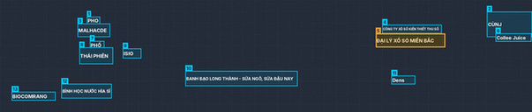
HỆ THỐNG HIỆN CÓ · 08 · XỬ LÝ DỮ LIỆU
Xử lý dữ liệu: trước và sau, trên mẫu thật
① Ảnh · resize theo max_pixels
② OCR · chỉ ViTextVQA
③ Văn bản · chuẩn hoá khi chấm
→
Trước | Sau normalize_vi()
Đại lý xổ số Miền Bắc. | đại lý xổ số miền bắc
Màu Đỏ! | đỏ
ba | 3
Cửa hàng điện thoại | cửa hàng điện thoại
con mèo / con meo | giữ nguyên — khác nhau
Vị trí 13 khung chữ OCR thật của ảnh 16267.jpg (toạ độ trong cache). PaddleOCR dò vùng, VietOCR đọc, sắp trái-trên → phải-dưới
TRƯỚC · ảnh ViVQA
640×360 px
230.400 điểm ảnh
SAU
644×364 px
lưới 23×13 = 299 token ảnh
Văn bản đọc được trong ảnh: PHO | CÙNJ | MALHACDE | CÔNG TY XÔ SỐ KIẾN THIẾT THU SỐ | ĐẠI LÝ XỔ SÓ MIẾN BẮC | Collee Juice | PHỐ | THÁI PHIÊN | ISIO | BANH BẠO LONG THÀNH - SỬA NGÔ, SỬA ĐẬU NAY | Dens | BÌNH HỌC NƯỚC HÌA SĨ | BIOCOMRANG
Câu hỏi: cửa hàng có biển màu vàng là nơi nào ?
• Đổi về RGB; thu nhỏ giữ tỉ lệ, cạnh là bội số 28
• Mỗi ô 28×28 px = 1 token; ≤ 401.408 px → tối đa 512 token
• Ảnh ViTextVQA lớn hơn, vd 16267.jpg 1024×996 → 616×616 = 484 token
• Ô cam: một token ảnh
• NFC, chữ thường, bỏ dấu câu, gộp khoảng trắng; bỏ tiền tố “màu”; số đứng riêng → chữ số
• Giữ dấu thanh — sai dấu là sai nghĩa
• Cùng một hàm cho đáp án chuẩn và câu trả lời của model
• “…miền bác” so với “…miền bắc”: EM = 0, ANLS = 0,95
OCR còn sai dấu (SÓ, MIẾN thay vì SỐ, MIỀN) → model phải học dùng OCR có nhiễu. Đáp án: “đại lý xổ số miền bắc”.
ViVQA-VLM · Bảo vệ khoá luận · GFA26AI35 · Đại học FPT
Notes:
[Existing System 4 · xử lý dữ liệu · ~1 phút] Slide này cho thấy dữ liệu trước và sau xử lý trên một mẫu thật của ViTextVQA. Một: ảnh ViVQA gốc 640 nhân 360 được làm tròn về 644 nhân 364, cạnh là bội số của 28; mỗi ô 28 nhân 28 là một token ảnh, nên ảnh thành lưới 23 nhân 13 bằng 299 token. Ảnh ViTextVQA lớn hơn, như ảnh 16267 kích thước 1024 nhân 996, bị thu nhỏ giữ tỉ lệ còn 616 nhân 616, tức 484 token — luôn dưới giới hạn 512. Hai: với ViTextVQA, đây là vị trí 13 khung chữ thật trên ảnh 16267. PaddleOCR dò vùng chữ, VietOCR đọc tiếng Việt, các dòng được sắp từ trái-trên sang phải-dưới rồi ghép thành một dòng trong prompt. Ví dụ ở đây OCR đọc ra 'đại lý xổ só miến bắc' — còn sai dấu — nên model phải học cách dùng OCR có nhiễu; đó là lý do nhóm train cùng OCR. Ba: trước khi chấm, câu trả lời của model và đáp án chuẩn đi qua cùng một hàm chuẩn hoá: NFC, chữ thường, bỏ dấu câu, gộp khoảng trắng, nhưng giữ dấu thanh.

Slide 23
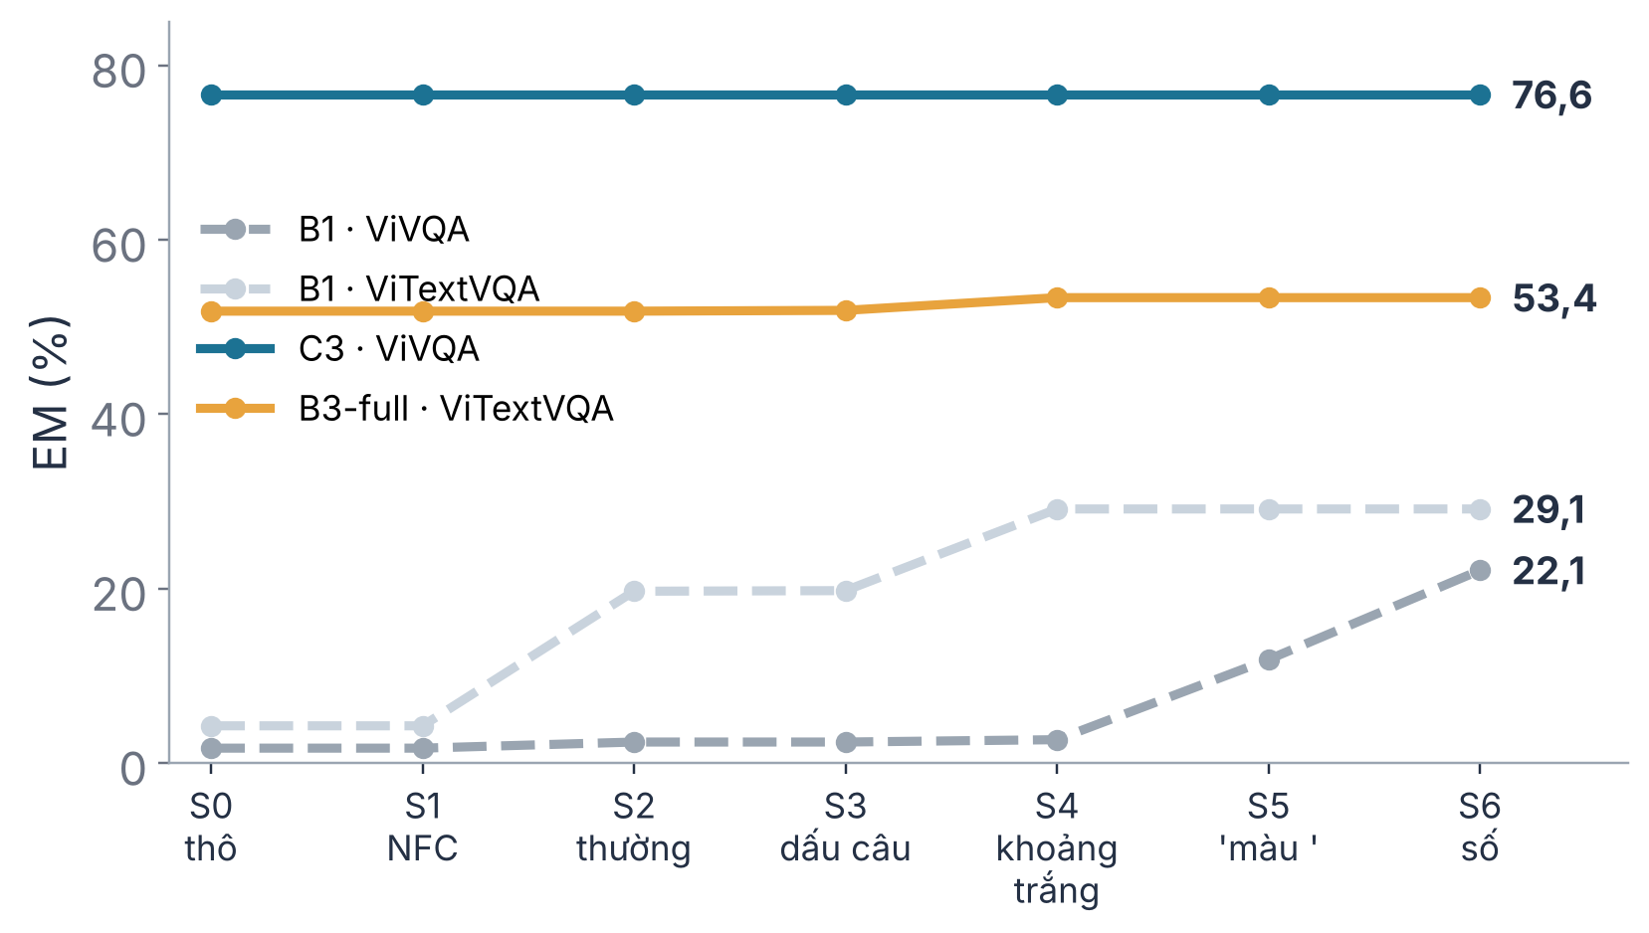
HỆ THỐNG HIỆN CÓ · 09 · CHUẨN HOÁ VĂN BẢN
Chuẩn hoá văn bản: tên kỹ thuật và tác động đo được
Bậc | Kỹ thuật (áp cho cả dự đoán và gold) | % gold đổi · ViVQA | % gold đổi · ViTextVQA
S0 | Chuỗi thô (strip) | 0,0% | 0,0%
S1 | Unicode NFC — gộp chữ + dấu thành 1 mã | 0,0% | 0,0%
S2 | Chữ thường (str.lower) | 0,0% | 0,0%
S3 | Regex [^\w\s] → bỏ dấu câu, giữ dấu thanh | 0,3% | 25,8%
S4 | Regex \s+ → gộp khoảng trắng | 0,0% | 25,7%
S5 | Bỏ tiền tố “màu ” ở đầu | 20,9% | 0,0%
S6 | Số đứng một mình: chữ → chữ số | 14,8% | 0,0%
EM sau từng bậc (cộng dồn) · S6 = hàm normalize_vi dùng cho mọi số đã báo cáo
Đọc kết quả Gold ViTextVQA viết tách dấu câu (“0983 . 651 888”) nên regex + gộp khoảng trắng đổi 25,8% đáp án; ViVQA cần bỏ “màu ” (20,9%) và quy số. Model QLoRA gần như không phụ thuộc chuẩn hoá (C3: 76,6 ở mọi bậc); zero-shot thì có (B1 ViVQA 1,7 → 22,1) → không có bậc nào “tạo” ra cải tiến.
Không bỏ dấu thanh (“con mèo” ≠ “con meo”), không gộp từ đồng nghĩa: EM giữ chặt, phần gần đúng để ANLS đo. Code: src/eval/metrics.py · số liệu: experiments/W15_metric_tokenization/.
ViVQA-VLM · Bảo vệ khoá luận · GFA26AI35 · Đại học FPT
Notes:
[Chuẩn hoá văn bản · ~1 phút] (trả lời góp ý G2 — gọi đúng tên kỹ thuật, có định lượng)
Trước khi so khớp, cả câu trả lời và đáp án gold đi qua đúng 6 bước, áp đối xứng: Unicode NFC; chữ thường; regex bỏ dấu câu nhưng giữ dấu thanh; regex gộp khoảng trắng; bỏ tiền tố 'màu' ở đầu; và quy số đứng một mình từ chữ sang chữ số.
Mỗi bước có số đo: ở ViTextVQA, gold thường viết tách dấu câu kiểu '0983 . 651 888', nên bước dấu câu và khoảng trắng đổi khoảng 26% đáp án; ở ViVQA, bỏ 'màu' đổi 21% và quy số 15%.
Điểm quan trọng: model sau QLoRA gần như không phụ thuộc chuẩn hoá — C3 giữ nguyên EM ở mọi bậc — còn zero-shot thì phụ thuộc nhiều. Vậy chuẩn hoá không tạo ra phần cải tiến; nó chỉ làm cho zero-shot được chấm công bằng.

Slide 24
HỆ THỐNG HIỆN CÓ · 10 · CHẤT LƯỢNG DỮ LIỆU
Dữ liệu: còn thiếu gì — nhóm đã bổ sung gì
Vấn đề đo được trên dữ liệu gốc
Nhóm bổ sung (không đổi tập test)
• Gold nhiễu: 12,5% lỗi B2 do gold sai (ViVQA 19%) — duyệt tay 200 câu
• ViVQA không có tập val; ~46% câu test dùng ảnh đã có trong train → nguy cơ rò rỉ
• ViVQA không có câu có/không: 0 đáp án “có” → model quên định dạng có/không (C3)
• Gold ViTextVQA tách dấu câu: 25,7% đáp án (“0983 . 651 888”)
• Ảnh có cờ xoay EXIF: 1,26% câu test cho OCR rác (164/165 ảnh)
• Không có nhãn loại câu hỏi cho ViTextVQA → khó phân tích lỗi
• Val 1.200 câu tách từ train (seed 42) + val sạch 688 câu (ảnh không trùng train) để chọn epoch
• Test sạch 1.219 câu → kiểm mức tăng không do rò rỉ (+44 EM vẫn giữ)
• Lớp OCR: VietOCR cho 15.352 ảnh ViTextVQA + 9.770 ảnh ViVQA, có cache, sha256
• POPE tiếng Việt: 4.985 câu có/không trên 500 ảnh chưa thấy
• Nhãn 9 loại câu hỏi cho ViTextVQA (kiểm 150 câu gán tay: khớp 80,7%)
• Sửa EXIF: cache OCR mới 167 ảnh; báo kết quả độ nhạy
Vì sao không tăng cường (augmentation) giữ nguyên train/test chính thức để so được với SOTA; phần bổ sung chỉ phục vụ chọn mô hình, kiểm rò rỉ và phân tích — không thêm dữ liệu train.
ViVQA-VLM · Bảo vệ khoá luận · GFA26AI35 · Đại học FPT
Notes:
[Chất lượng dữ liệu · ~1 phút] (trả lời góp ý G6 — dữ liệu còn thiếu gì, nhóm bổ sung gì)
Bên trái là các vấn đề nhóm đo được: gold sai chiếm 12,5% lỗi B2 (ViVQA 19%); ViVQA không có tập val và gần một nửa câu test dùng ảnh đã có trong train; ViVQA không có câu có/không nên model sau QLoRA quên cách trả lời có/không; gold ViTextVQA viết tách dấu câu; 1,26% câu test có ảnh bị cờ xoay EXIF làm OCR ra chữ rác; ViTextVQA không có nhãn loại câu hỏi.
Bên phải là phần nhóm bổ sung: tách val và val sạch để chọn epoch, test sạch để kiểm rò rỉ, lớp OCR cho cả hai dataset, bộ POPE tiếng Việt 4.985 câu, nhãn 9 loại câu hỏi, và sửa lỗi EXIF.
Nhóm không tăng cường dữ liệu train, để giữ đúng split chính thức và so được với SOTA.

Slide 25
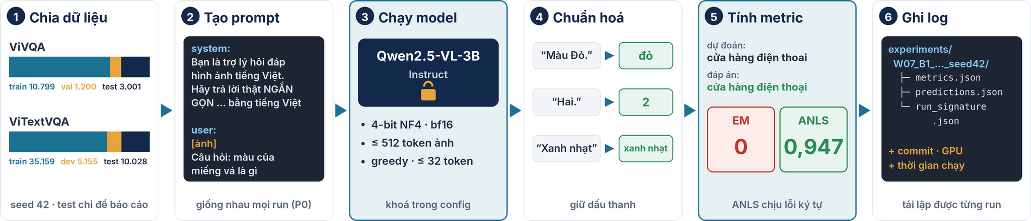
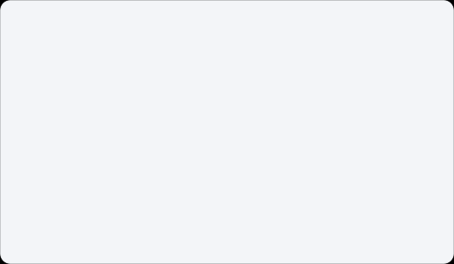
HỆ THỐNG HIỆN CÓ · 11 · GIAO THỨC ĐÁNH GIÁ
Mọi run theo một giao thức cố định
Cấu hình cố định
Metric
Thống kê
            Tính bf16, 4-bit NF4 + double quant
            Tối đa 512 token ảnh
            Greedy, 32 token sinh
            Seed 42 · NVIDIA L4
            Chính: EM, VQA-Acc, ANLS
            Phụ: token-F1 (để so với paper)
            Chuẩn hoá tiếng Việt đối xứng, giữ dấu thanh
            Kiểm định McNemar chính xác, ghép cặp (EM)
            CI95 bootstrap ghép cặp (ANLS)
            Cùng split, seed và cấu hình cho mọi run
EM = Exact Match (khớp tuyệt đối) · VQA-Acc = VQA Accuracy (min(số gold khớp / 3, 1); = EM khi chỉ có 1 gold) · ANLS = Average Normalized Levenshtein Similarity (ngưỡng 0,5) · F1 = F1 theo token · bf16 = bfloat16 · NF4 = 4-bit NormalFloat (QLoRA) · CI95 = khoảng tin cậy 95% · McNemar = kiểm định ghép cặp trên các câu chỉ một run đúng
ViVQA-VLM · Bảo vệ khoá luận · GFA26AI35 · Đại học FPT
Notes:
[Existing System 5 · giao thức đánh giá · ~45 giây]
Mọi run — từ R0, B1 đến các cải tiến — dùng chung một giao thức cố định: bf16, 4-bit NF4, tối đa 512 token ảnh, greedy 32 token, seed 42, GPU L4.
Metric chính EM, VQA-Acc, ANLS; F1 để so với paper. Chuẩn hoá tiếng Việt đối xứng cho dự đoán và đáp án, giữ dấu thanh.
Thống kê: McNemar ghép cặp cho EM, CI95 bootstrap cho ANLS.
Nếu bị hỏi: hai dataset chỉ có một đáp án mỗi câu nên VQA-Acc trùng EM — nhóm vẫn báo cáo cột này vì là metric bắt buộc.
Hình sáu bước, mỗi bước một ví dụ thật: (1) split của hai dataset, seed 42, test chỉ dùng để báo cáo; (2) prompt thật — câu chỉ dẫn hệ thống tiếng Việt và câu hỏi; (3) model và cấu hình khoá trong config; (4) output thật của hàm chuẩn hoá: 'Màu Đỏ.' thành 'đỏ', 'Hai.' thành '2'; (5) vì sao cần ANLS: dự đoán 'cửa hàng điện thoai' thiếu một dấu → EM bằng 0 nhưng ANLS 0,947; (6) mỗi run ghi metrics.json, predictions.json và run_signature.json.

Slide 26
HỆ THỐNG HIỆN CÓ · 12 · CÁCH TÍNH METRIC
Cách tính metric — và từ ghép tiếng Việt
Metric | Công thức (sau chuẩn hoá S6) | Đơn vị so | Phụ thuộc tách từ?
EM (chính) | 1 nếu dự đoán trùng khít một đáp án gold | cả chuỗi | Không
VQA-Acc (chính) | min(số gold trùng / 3, 1); = EM khi chỉ có 1 gold | cả chuỗi | Không
ANLS (chính) | max_g [1 − Lev(p, g) / max(|p|, |g|)], = 0 nếu < 0,5 | ký tự | Không
token-F1 (phụ) | 2PR / (P + R) trên túi token | âm tiết | Có
Tiếng Việt: từ ghép
“cửa hàng điện thoại”
âm tiết: cửa · hàng · điện · thoại
từ (pyvi): cửa_hàng · điện_thoại
41,8% gold ViTextVQA và 20,9% ViVQA có từ ghép
ViTextVQA full test | EM | F1 âm tiết | F1 từ (pyvi)
B1 | 29,12 | 53,89 | 51,83
B2 | 50,26 | 71,16 | 69,07
B3-full | 53,35 | 73,73 | 71,67
B2 → B3-full | +3,09 | +2,57 [2,11; 3,02] | +2,60 [2,12; 3,06]
Kết luận Tách từ không đổi EM (so cả chuỗi), không đổi ANLS (theo ký tự). F1 theo từ thấp hơn 1–3 điểm nhưng mọi chênh lệch và thứ hạng B1 < B2 < B3-full giữ nguyên.
Tách từ: pyvi ViTokenizer (CRF). CI95: bootstrap ghép cặp 2.000 lần, seed 42. EM/ANLS theo định nghĩa của TextVQA/ST-VQA; công thức ở src/eval/metrics.py.
ViVQA-VLM · Bảo vệ khoá luận · GFA26AI35 · Đại học FPT
Notes:
[Cách tính metric · ~1,5 phút] (trả lời góp ý G3 — chưa trình bày cách tính, từ ghép xử lý thế nào)
Ba metric chính: EM bằng 1 khi câu trả lời sau chuẩn hoá trùng khít đáp án; VQA-Acc lấy min(số gold trùng chia 3, 1) — với dataset 1 đáp án thì bằng EM; ANLS là 1 trừ khoảng cách Levenshtein chia độ dài lớn nhất, dưới 0,5 thì tính 0. Token-F1 là metric phụ để so với paper.
Về từ ghép: tiếng Anh phần lớn là từ đơn, còn tiếng Việt 'cửa hàng điện thoại' là 4 âm tiết nhưng 2 từ. EM so cả chuỗi nên không phụ thuộc cách tách; ANLS tính theo ký tự cũng vậy. Chỉ token-F1 phụ thuộc.
Nhóm đo lại F1 sau khi tách từ bằng pyvi: 42% đáp án ViTextVQA có từ ghép; F1 theo từ thấp hơn 1–3 điểm nhưng chênh B2 → B3-full gần như y hệt (+2,57 so với +2,60) và thứ hạng không đổi. Vậy kết luận của nhóm không phụ thuộc cách tách từ.

Slide 27
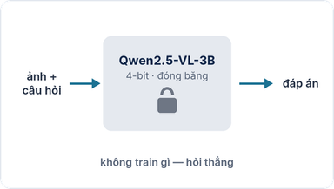
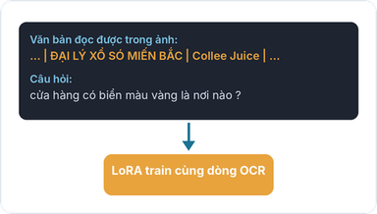
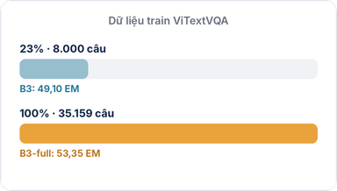
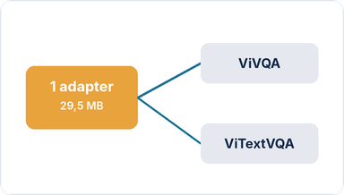
PHƯƠNG PHÁP · 01 · LỘ TRÌNH
Lộ trình: mỗi bước chỉ đổi một yếu tố
B1
B2
B3
B3F
SH
Zero-shot (không train)
QLoRA (không OCR)
QLoRA + dòng OCR (8k câu)
B3 trên toàn bộ dữ liệu
Một adapter, hai dataset
Khởi điểm: hỏi thẳng model gốc → EM 22,1 ViVQA · 29,1 ViTextVQA
PEFT có hơn zero-shot? → +21,1 EM ViTextVQA, +51,7 ViVQA
Dạy model dùng chữ OCR có giúp? → +2,5 EM so với B2-sub
Đủ dữ liệu OCR còn giúp? → +3,1 EM so với B2
Dùng chung có kém? → không kém (ΔEM −0,27 / +0,25)
Mỗi bước chỉ đổi một yếu tố so với bước bên trái.
ViVQA-VLM · Bảo vệ khoá luận · GFA26AI35 · Đại học FPT
Notes:
[Methodology 1 · lộ trình · ~45 giây]
Phương pháp đi năm bước, mỗi bước chỉ đổi một yếu tố so với bước bên trái.
B1: zero-shot — hỏi thẳng model gốc, không train gì; đây là khởi điểm: EM 22,1 trên ViVQA và 29,1 trên ViTextVQA.
B2: thêm QLoRA — PEFT có hơn zero-shot không. B3: thêm một dòng OCR vào prompt khi train và test — dạy model dùng chữ OCR có giúp không (trên tập con 8.000 câu để tiết kiệm). B3F (B3-full): cùng công thức trên toàn bộ dữ liệu — đủ dữ liệu OCR còn giúp không. SH: một adapter cho cả hai dataset — để làm prototype.
Mỗi thẻ có một hình nhỏ: B1 — model gốc đóng băng, không có phần nào được train; B2 — model gốc đóng băng, chỉ train phần LoRA màu cam; B3 — dòng OCR nằm ngay trong prompt khi train; B3-full — từ 23% lên 100% dữ liệu; SH — một adapter dùng cho cả hai bộ.

Slide 28
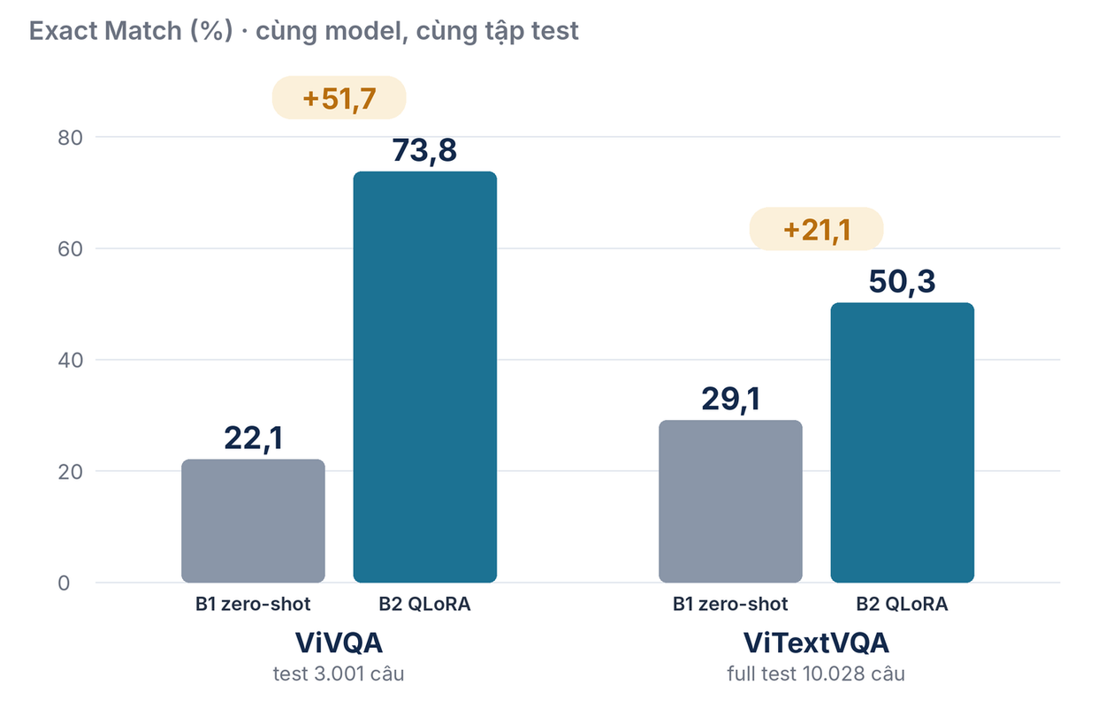

PHƯƠNG PHÁP · 02 · QLoRA (B2)
QLoRA một epoch: tăng lớn và có ý nghĩa thống kê
Chi phí | ViVQA | ViTextVQA
Mẫu train | 10.799 | 35.159
Thời gian train (L4) | 3,0 h | 12,0 h
VRAM đỉnh | 6,6 GB | 6,9 GB
Suy luận | 0,57 s / câu | 1,0 s / câu
Kiểm định thống kê (McNemar)
Tăng có ý nghĩa thống kê (p < 0,05) trên cả hai dataset. ViTextVQA đầy đủ: 2.543 câu chỉ B2 đúng so với 423 câu chỉ B1 đúng.
ViVQA-VLM · Bảo vệ khoá luận · GFA26AI35 · Đại học FPT
Notes:
[Methodology 2 · QLoRA B2 · ~45 giây]
Biểu đồ: ViVQA 22,1 → 73,8 EM (+51,7) trên 3.001 câu test; ViTextVQA 29,1 → 50,3 (+21,1) trên toàn bộ 10.028 câu test. Kiểm định McNemar: tăng có ý nghĩa thống kê, p < 0,05, trên cả hai dataset.
Chi phí: 3 giờ (ViVQA) và 12 giờ (ViTextVQA) trên một L4, VRAM tối đa 6,9 GB. H1 được ủng hộ.

Slide 29
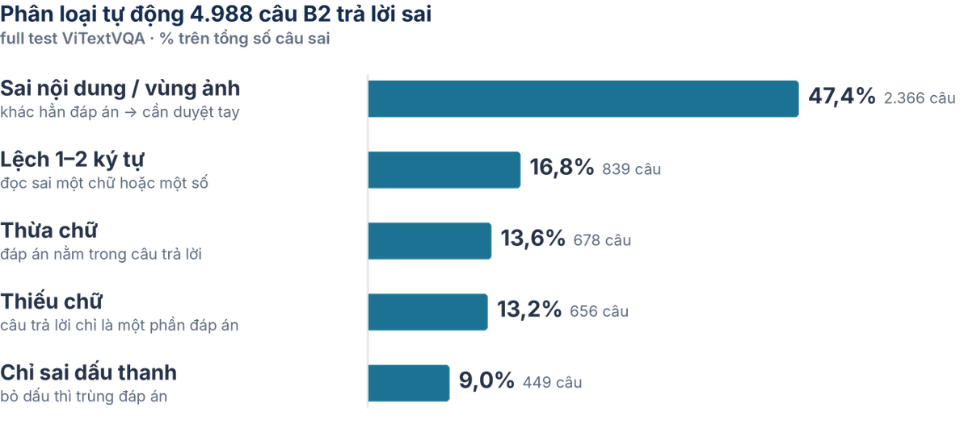

PHƯƠNG PHÁP · 03 · PHÂN TÍCH LỖI B2
B2 còn sai ở đâu
Duyệt tay 200 lỗi B2
            54% thực ra đúng ý: EM quá khắt khe (ViVQA 62%, ViTextVQA 46%)
            Gold nhiễu: 12,5% (ViVQA 19%)
            Lỗi thật ở ViTextVQA: đọc sai chữ 28%, nhầm vùng chữ 23%, dấu thanh 8%
            Hallucination (không có trong ảnh): 7% số lỗi (CI95 4–11%)
            4 người + nhãn gợi ý của AI; κ = 0,62 (2 người độc lập); bỏ 42 dòng có AI hỗ trợ, kết luận không đổi
Nhóm | B2 trả lời | Gold
Chỉ sai dấu thanh | đặng việt thủy | đặng việt thúy
Lệch 1–2 ký tự | 372 . 568 . 177 | 372 . 566 . 177
Thiếu chữ | nhân dân quận 2 | ủy ban nhân dân quận 2
ViVQA-VLM · Bảo vệ khoá luận · GFA26AI35 · Đại học FPT
Notes:
[Methodology 3 · B2 còn sai ở đâu · ~1 phút]
Nhóm chọn cải tiến dựa trên lỗi thật, không đoán. Biểu đồ trái: phân loại tự động 4.988 câu B2 trả lời sai trên full test ViTextVQA — 47,4% sai nội dung hoặc vùng ảnh, 16,8% lệch 1–2 ký tự, 13,6% thừa chữ, 13,2% thiếu chữ, 9,0% chỉ sai dấu thanh; bảng dưới là ví dụ thật của ba nhóm. Duyệt tay 200 lỗi: 54% thực ra đúng ý nhưng EM quá khắt khe; 12,5% đáp án chuẩn nhiễu.
Lỗi thật ở ViTextVQA: đọc sai chữ 28%, nhầm vùng chữ 23%, sai dấu 8% → đọc chữ là điểm yếu lớn nhất → động lực cho OCR (B3). Hallucination chỉ 7% số lỗi. Nhãn có kiểm độ đồng thuận κ = 0,62.

Slide 30
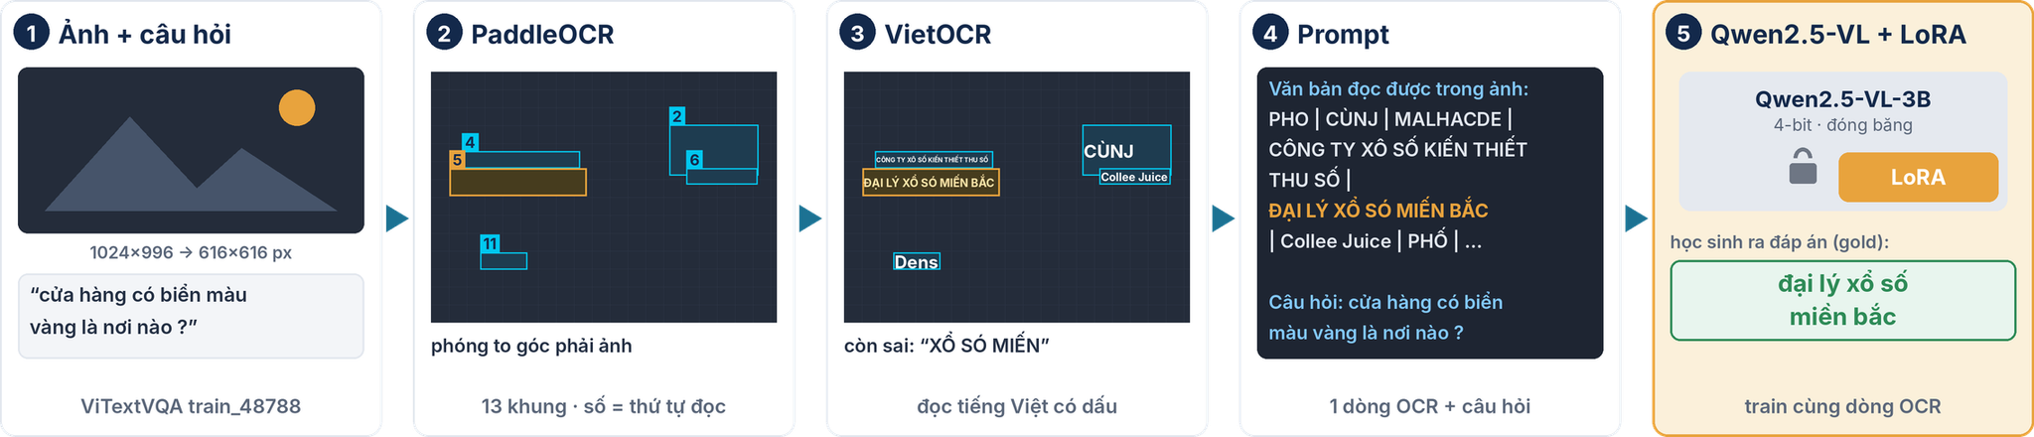


PHƯƠNG PHÁP · 04 · ĐỀ XUẤT: QLoRA NHẬN BIẾT OCR (B3)
QLoRA nhận biết OCR: dạy model dùng văn bản OCR
Vì sao OCR
Chọn OCR (trên dev300)
Train gì
            Lỗi thật của B2 ở ViTextVQA: đọc sai chữ 28%, nhầm vùng chữ 23%, sai dấu 8%
            Chữ tiếng Việt trong ảnh là gap nghiên cứu G2
            PaddleOCR bản Latin làm rơi dấu: “Kiểu Thẩm” → “Kiu Thm”
            Đáp án nằm trong văn bản OCR: VietOCR 37,7% so với 27,0% (p = 0,0008) → VietOCR
            QLoRA y hệt B2 (r = 16, 0,196% tham số); chỉ thêm dòng OCR vào prompt
            Phép thử có kiểm soát: tập con 8.000 câu, B3 so với B2-sub (cùng tập, không OCR)
ViVQA-VLM · Bảo vệ khoá luận · GFA26AI35 · Đại học FPT
Notes:
[Methodology 4 · phương pháp đề xuất B3 · ~1 phút]
Ảnh → PaddleOCR dò dòng chữ → VietOCR đọc tiếng Việt, giữ dấu → một dòng "Văn bản đọc được trong ảnh: …" đặt trước câu hỏi → Qwen2.5-VL + LoRA train cùng dòng OCR.
VietOCR được chọn trên dev300: đáp án nằm trong văn bản OCR 37,7% so với 27,0% của PaddleOCR (bản Latin làm rơi dấu).
Mọi thứ khác y hệt B2. Phép thử có kiểm soát: tập con 8.000 câu, so với B2-sub cùng tập nhưng không OCR.
Hình là một mẫu thật trong tập train ViTextVQA (train_48788, ảnh 16267.jpg): hỏi 'cửa hàng có biển màu vàng là nơi nào?'. PaddleOCR dò 13 khung chữ, số trên khung là thứ tự đọc; VietOCR đọc ra 'ĐẠI LÝ XỔ SÓ MIẾN BẮC' — vẫn sai dấu, nên nhóm train cùng OCR để model học dùng OCR có nhiễu. Các dòng được ghép bằng dấu | thành một dòng 'Văn bản đọc được trong ảnh: …' đặt trước câu hỏi; LoRA học sinh ra đáp án 'đại lý xổ số miền bắc'.

Slide 31




PHƯƠNG PHÁP · 05 · ABLATION: OCR LÚC TRAIN × LÚC TEST
OCR chỉ giúp khi model được train cùng OCR
Test không OCR
Test có OCR
Kiểm định ghép cặp (McNemar, EM)
Train không OCR
            Chỉ OCR lúc test: −0,65 (p = 0,49)
            Chỉ OCR lúc train: −0,55 (p = 0,35)
            Cả train lẫn test: +4,35 (p = 2 × 10⁻⁸)
            Bỏ OCR khỏi B3: −4,25 (p = 4 × 10⁻⁹)
45,55
44,90
B2-sub
B2-sub + OCR lúc test
Train có OCR
45,00
49,25
Tương tác +4,9 EM (CI95 +3,2 đến +6,6) → cần OCR ở cả train lẫn test
B3, bỏ OCR lúc test
B3 (đề xuất)
EM (%), ViTextVQA tập con test (2.000 câu), seed 42
Lặp lại 3 seed (42/43/44): +3,57 ± 0,76 EM, cả 3 seed p ≤ 1,4×10⁻⁴
Kết luận đóng góp không phải “thêm OCR vào prompt” — mà là dùng QLoRA dạy model khi nào tin OCR, khi nào tin ảnh.
ViVQA-VLM · Bảo vệ khoá luận · GFA26AI35 · Đại học FPT
Notes:
[Methodology 5 · ablation 2×2 · ~1 phút — slide quan trọng nhất về OCR]
OCR lúc train × OCR lúc test, trên test2000. Chỉ thêm OCR lúc test: không giúp. Chỉ lúc train: không giúp. Cả hai: +4,35 EM. Tương tác +4,9 EM, CI95 từ +3,2 đến +6,6.
Kết luận: đóng góp không phải "nhét OCR vào prompt", mà là dùng QLoRA dạy model khi nào tin chữ OCR, khi nào tin ảnh. Lặp lại với 3 seed 42, 43, 44: B3 hơn B2-sub trung bình 3,57 ± 0,76 EM, cả ba seed đều có p nhỏ hơn 1,4 nhân 10 mũ trừ 4 — chi tiết ở phụ lục.

Slide 32
PHƯƠNG PHÁP · 06 · B3 TRÊN TOÀN BỘ DỮ LIỆU
Đủ dữ liệu: QLoRA nhận biết OCR vượt QLoRA thường
Không OCR
Có OCR
Kiểm định ghép cặp (McNemar, EM)
23% train (8k)
            OCR ở 23% dữ liệu: +2,54 (p = 10⁻¹⁴)
            OCR ở 100% dữ liệu: +3,09 (705 so với 395 câu, p = 7 × 10⁻²¹)
            ΔANLS +1,87 (CI95 +1,38 đến +2,36)
            Hơn ViTextBLIP-2: 25,48 EM / 53,95 F1
46,56
49,10
B2-sub
B3
100% train
50,26
53,35
Tương tác dữ liệu × OCR +0,55 (CI95 −0,20 đến +1,29) → lợi ích của OCR không giảm khi thêm dữ liệu
B2
B3-full (đề xuất)
EM (%), ViTextVQA full test (10.028 câu), seed 42
Kết luận B3-full là mô hình ViTextVQA chính thức: EM 53,35 / F1 73,73 — EM gấp đôi SOTA công bố; 12,8 h train trên một L4 (B2: 12,0 h).
ViVQA-VLM · Bảo vệ khoá luận · GFA26AI35 · Đại học FPT
Notes:
[Methodology 6 · B3-full (W10) · ~1 phút]
B3-full = công thức B3 y hệt, trên toàn bộ 35.159 câu train. Bảng 2×2 dữ liệu × OCR trên full test: không OCR 46,56 → 50,26 khi thêm dữ liệu; có OCR 49,10 → 53,35.
So sánh chính B2 → B3-full: +3,09 EM; 705 câu chỉ B3-full đúng so với 395 câu chỉ B2 đúng; p = 7 × 10⁻²¹ → OCR-aware vượt B2 khi đủ dữ liệu. Tương tác +0,55 không có ý nghĩa: lợi ích của OCR không giảm khi thêm dữ liệu.
B3-full là mô hình ViTextVQA chính thức: 53,35 EM — gấp đôi SOTA công bố.

Slide 33
PHẦN 4
04 · Kết quả
& phân tích
Kết quả chính trên toàn bộ test
Hallucination: POPE tiếng Việt
Phân tích lỗi: tự động + duyệt tay
Vấn đề tiếng Việt đã đo · độ vững
Notes:
[Chuyển phần · ~10 giây]
Phần 4: kết quả chính trên toàn bộ test, hallucination đo bằng POPE tiếng Việt, phân tích lỗi, các vấn đề tiếng Việt đã đo và độ vững của kết quả.

Slide 34
KẾT QUẢ & PHÂN TÍCH · 01 · KẾT QUẢ CHÍNH
Kết quả chính trên toàn bộ tập test
Model | Dữ liệu train | ViVQA EM | ViVQA ANLS | ViTextVQA EM | ViTextVQA ANLS | F1 | Train (L4) | VRAM train
B1 · zero-shot (4-bit) | — | 22,09 | 28,61 | 29,12 | 47,60 | 53,89 | — | —
B2 · QLoRA | ViTextVQA 100% | — | — | 50,26 | 72,02 | 71,16 | 11,99 h | 6,88 GB
C3 · QLoRA 2 epoch | ViVQA 100% | 76,64 | 78,03 | — | — | — | 6,1 h | 6,6 GB
B3-full · QLoRA nhận biết OCR | ViTextVQA 100% + OCR | — | — | 53,35 | 73,89 | 73,73 | 12,75 h | 8,38 GB
SH · 1 adapter cho 2 tập (prototype) | ViVQA + ViTextVQA 8k | 73,51 | 75,45 | 49,50* | 71,12* | 70,09* | 6,07 h | 8,15 GB
ViTextBLIP-2 (SOTA công bố) | full train | — | — | 25,48 | — | 53,95 | — | —
Test: ViVQA 3.001 câu · ViTextVQA 10.028 câu (full) · * SH trên test2000 · VQA-Acc = EM vì mỗi câu chỉ có 1 gold · mọi run: L4, bf16, 4-bit NF4, seed 42, suy luận ≈ 1 s/câu
+54,6
+24,2
+3,1
0,196%
EM ViVQA so với zero-shot
EM ViTextVQA so với zero-shot
EM nhờ OCR-aware (cùng dữ liệu)
tham số được train (29,5 MB)
ViVQA-VLM · Bảo vệ khoá luận · GFA26AI35 · Đại học FPT
Notes:
[Kết quả chính · ~1 phút]
Bảng tổng hợp trên toàn bộ test. Zero-shot B1: 22,1 EM ViVQA và 29,1 ViTextVQA. Sau QLoRA: C3 đạt 76,6 trên ViVQA; B2 đạt 50,3 trên ViTextVQA. Phương pháp đề xuất B3-full — QLoRA nhận biết OCR — đạt 53,35 EM, 73,89 ANLS, cao hơn B2 3,1 EM với cùng dữ liệu, và cao hơn SOTA công bố 25,48.
Chi phí: một GPU L4, 12,75 giờ train, 8,4 GB VRAM, chỉ train 0,196% tham số. SH là một adapter chung cho cả hai tập, dùng cho prototype; kém bản riêng 3–4 EM nhưng không cần biết trước câu hỏi thuộc tập nào.

Slide 35

KẾT QUẢ & PHÂN TÍCH · 02 · HALLUCINATION (H4)
Hallucination: B3-full không bịa thêm vật thể
POPE tiếng Việt (nhóm xây)
• 500 ảnh ViVQA test chưa thấy khi train
• 4.985 câu “Trong ảnh có {vật} không?”
• 3 cách chọn vật vắng mặt: random · popular · adversarial
• So với zero-shot cùng prompt; CI95 bootstrap theo ảnh
Model | Kết luận (luật đặt trước: ΔF1 > −2) | Ghi chú
B3-full | Không tăng hallucination | ΔF1 +5,50 / +3,65 / +2,47; recall 73,5 → 86,9%
C3 (ViVQA) | Chưa kết luận được | 91% câu trả lời không theo dạng có/không (ViVQA không có câu có/không)
SH (prototype) | Tăng → đã sửa | Ngưỡng τ* = +4,85 lúc suy luận: tỉ lệ “có” 77–89% → 41–45%, không train lại
Giới hạn: F1 che giấu tỉ lệ báo sai của B3-full tăng ở adversarial (8,9% → 22,4%) — nhóm báo kèm; B3-full trả lời “no” tiếng Anh ở 17,7% câu (gần như luôn đúng). H4: ủng hộ một phần.
ViVQA-VLM · Bảo vệ khoá luận · GFA26AI35 · Đại học FPT
Notes:
[Hallucination · ~1,5 phút]
Để đo hallucination tiếng Việt, nhóm xây POPE tiếng Việt: 500 ảnh chưa thấy khi train, 4.985 câu hỏi 'Trong ảnh có vật X không', vật vắng mặt chọn theo 3 cách từ dễ đến khó. So với zero-shot dùng cùng prompt.
B3-full không tăng hallucination: F1 tăng 2,5 đến 5,5 điểm ở cả ba cách chọn. C3 chưa kết luận được vì sau 2 epoch trên ViVQA — dataset không có câu có/không — model trả lời bằng danh từ. Adapter dùng chung SH thì thiên lệch trả lời 'có'; nhóm sửa bằng ngưỡng lúc suy luận chọn trên tập calibration riêng, không train lại.
Nói trung thực: F1 che một điểm — tỉ lệ báo sai của B3-full ở adversarial tăng từ 8,9 lên 22,4%. Vì vậy H4 chỉ được ủng hộ một phần.

Slide 36
KẾT QUẢ & PHÂN TÍCH · 03 · PHÂN TÍCH LỖI
Phân tích lỗi: phần lớn “lỗi” EM thực ra đúng ý
55%
53,4 → 79,0
2,3%
705 / 395
lỗi EM của B3-full thực ra đúng ý
EM → độ đúng theo người đọc
câu trả lời là hallucination
câu OCR sửa đúng / làm sai
duyệt tay mù 100 lỗi
C3: 76,6 → 91,6
C3: 3,7%
B2 → B3-full, +3,09 EM
Lỗi còn lại của B3-full (duyệt tay)
QLoRA sửa gì so với zero-shot (tự động)
• Định dạng / độ dài: 40% — đúng nội dung nhưng thừa / thiếu chữ
• Đọc sai chữ + sai dấu: 36% ≈ 17 điểm EM — trần nếu nâng cấp OCR
• 81% lỗi: dòng OCR không chứa đúng đáp án (OCR là nút thắt)
• Khi OCR có đáp án: 383 / 492 lỗi là chọn sai ranh giới cụm chữ
• Trả lời dài dòng: 25,7% → 13,6% lỗi (ViTextVQA); 21,3% → 3,9% (ViVQA)
• C3 (ViVQA): lỗi đếm ±1, màu gần nhau, từ đồng nghĩa; 28% lỗi do gold nhiễu
• Ảnh đã thấy vs chưa thấy: 77,7 vs 75,7 → mức thổi phồng nhỏ
Duyệt tay: 100 lỗi B3-full + 50 lỗi C3, chọn ngẫu nhiên seed 42, gán mù theo bộ nhãn W07 (κ hai người 0,62 ở W07). Giới hạn: một người gán ở đợt này.
ViVQA-VLM · Bảo vệ khoá luận · GFA26AI35 · Đại học FPT
Notes:
[Phân tích lỗi · ~1,5 phút]
Duyệt tay mù 100 lỗi của B3-full: 55% thực ra đúng ý — EM quá khắt khe. Nếu tính theo người đọc, độ đúng là khoảng 79 thay vì 53,4. Hallucination chỉ chiếm 2,3% mọi câu trả lời.
Lỗi còn lại: 40% là định dạng, độ dài; 36% là đọc sai chữ hoặc sai dấu — tương đương khoảng 17 điểm EM, đây là trần nếu nâng cấp OCR. Phân tích tự động cho thấy 81% lỗi xảy ra khi dòng OCR không chứa đúng đáp án — OCR là nút thắt chính. So với B2, OCR sửa đúng 705 câu và làm sai 395 câu.
QLoRA chủ yếu sửa lỗi trả lời dài dòng. Giới hạn: đợt duyệt này chỉ có một người gán.

Slide 37
KẾT QUẢ & PHÂN TÍCH · 04 · VẤN ĐỀ TIẾNG VIỆT ĐÃ ĐO
Bốn vấn đề tiếng Việt — mỗi vấn đề có số đo
Vấn đề (slide V1–V4) | Số đo | Nguồn
V1 · Dấu thanh khi đọc chữ | OCR giữ đúng dấu: PaddleOCR 27,0% vs VietOCR 37,7% (p = 0,0008) → chọn VietOCR | dev 300 câu, W08
 | 9,0% lỗi B2 chỉ sai dấu; 11,5% câu có OCR đúng chữ nhưng sai dấu | full test, W07 / W12
V2 · Sai ngôn ngữ / định dạng | Zero-shot trả lời dài: 2,9 vs 1,6 từ (ViVQA), 5,4 vs 3,7 (ViTextVQA); chen chữ Trung, tiếng Anh | B1, W07
 | B3-full trả lời “no” tiếng Anh ở 17,7% câu có/không (gần như luôn đúng) | POPE-vi, W12
V3 · Thứ tự chữ, ranh giới cụm | Nhầm vùng chữ 23% lỗi B2; 383 / 492 lỗi khi OCR có đáp án là sai ranh giới cụm | duyệt tay W07; W12
V4 · Hallucination | 2,3% câu trả lời B3-full; POPE-vi ΔF1 +2,5 → +5,5 | W12
Liên hệ phương pháp V1 + V3 là lý do chọn OCR-aware QLoRA (đọc chữ có dấu, đúng thứ tự trái-trên → phải-dưới); V2 được QLoRA sửa phần lớn; V4 được đo riêng bằng POPE tiếng Việt.
ViVQA-VLM · Bảo vệ khoá luận · GFA26AI35 · Đại học FPT
Notes:
[Vấn đề tiếng Việt đã đo · ~1 phút] (trả lời góp ý G7 — khẳng định phải đo được)
Bốn vấn đề tiếng Việt nêu ở phần 1 đều có số đo. V1 dấu thanh: trên 300 câu dev, VietOCR giữ đúng dấu 37,7% so với 27,0% của PaddleOCR, khác có ý nghĩa — nên nhóm chọn VietOCR; 9% lỗi B2 chỉ sai dấu. V2 ngôn ngữ và định dạng: zero-shot trả lời dài gần gấp đôi gold, có lúc chen chữ Trung, tiếng Anh. V3 thứ tự và ranh giới chữ: 23% lỗi B2 là nhầm vùng chữ. V4 hallucination: 2,3% câu trả lời.
V1 và V3 dẫn tới phương pháp OCR-aware QLoRA; V2 được QLoRA sửa; V4 đo riêng bằng POPE tiếng Việt.

Slide 38
KẾT QUẢ & PHÂN TÍCH · 05 · ĐỘ VỮNG
Kết quả có vững không: sáu kiểm tra
3 seed huấn luyện
Bảng 2×2 OCR train × test
Không do rò rỉ ViVQA
+3,57 ± 0,76 EM
tương tác +4,9
+44,1 EM
B3 vs B2-sub; cả 3 seed p ≤ 1,4×10⁻⁴
CI95 [+3,2; +6,6]: chỉ OCR lúc test thì −0,65
test sạch 1.219 câu: 25,0 → 69,1
Sửa lỗi EXIF (độ nhạy)
Cấu hình LoRA
1 adapter cho 2 tập
+3,09 → +3,37
không khác rõ
không kém
B3-full 53,35 → 53,63; số chính thức giữ nguyên
thêm MLP −0,55 (p = 0,34); r 64 +1,05 (p = 0,07)
ViVQA −0,27 [−1,13; +0,60]; ViTextVQA +0,25 [−0,95; +1,45]
Mọi kiểm định ghép cặp: McNemar chính xác (EM), CI95 bootstrap (ANLS / ΔEM). Phụ lục: chi tiết từng kiểm tra.
ViVQA-VLM · Bảo vệ khoá luận · GFA26AI35 · Đại học FPT
Notes:
[Độ vững · ~1 phút]
Sáu kiểm tra. Ba seed: mức tăng của OCR-aware giữ ở +3,57 ± 0,76 EM. Bảng 2×2 cho thấy OCR chỉ giúp khi được dùng cả lúc train lẫn lúc test — tương tác +4,9 EM. Mức tăng QLoRA trên ViVQA không do rò rỉ: trên test sạch vẫn +44 EM. Sửa lỗi EXIF làm mức tăng lớn hơn một chút. Cấu hình LoRA đã hợp lý. Và một adapter chung cho hai tập không kém adapter riêng.

Slide 39
KẾT QUẢ & PHÂN TÍCH · 06 · GIẢ THUYẾT
Kết luận cho từng giả thuyết
Giả thuyết | Bằng chứng | Kết luận
H1 QLoRA ≥ +5 EM so với zero-shot | +51,7 (ViVQA), +21,1 (ViTextVQA đầy đủ), p ≈ 0 | Ủng hộ
H2 Chữ OCR ≥ +3 ANLS, tốt nhất khi kết hợp QLoRA | Tương tác +4,9 EM; đủ dữ liệu +3,1 EM (p ≈ 10⁻²¹); nhưng ANLS +1,87 (< +3) | Một phần
H3 Prompt định dạng tiếng Việt ≥ +3 EM | Dạng few-shot: −2,1 / −1,2 EM | Chưa ủng hộ
H4 QLoRA không làm tăng hallucination | POPE tiếng Việt (500 ảnh chưa thấy, 4.985 câu): B3-full không tăng (ΔF1 +2,5 → +5,5); C3 chưa đo được (91% câu không trả lời có/không) | Một phần
Hiệu quả (số đo, không phải giả thuyết) | 4-bit giữ 94,5% độ chính xác; VRAM −77%; adapter dùng chung không kém | Đã đo
Ablation A1 (module), A2 (rank) | A1 −0,55 (p = 0,34); A2 +1,05 (p = 0,07) → giữ r = 16, q, k, v, o | Đã làm
RQ1: zero-shot EM 22,1 (ViVQA), 29,1 (ViTextVQA). RQ2: QLoRA +51,7 / +21,1 EM. RQ3: QLoRA nhận biết OCR +3,1 EM so với cùng QLoRA (full test, đủ dữ liệu). RQ4: POPE tiếng Việt — B3-full không làm tăng hallucination; C3 chưa kết luận.
ViVQA-VLM · Bảo vệ khoá luận · GFA26AI35 · Đại học FPT
Notes:
[Giả thuyết · ~45 giây] H1 ủng hộ: QLoRA tăng 51,7 EM ở ViVQA và 21,1 ở ViTextVQA. H2 một phần: OCR cộng hưởng với QLoRA — tương tác +4,9 EM, và +3,1 EM khi đủ dữ liệu — nhưng ANLS chỉ +1,87, chưa tới ngưỡng +3. H3 chưa ủng hộ: few-shot làm giảm EM. H4 một phần: trên POPE tiếng Việt, 500 ảnh chưa thấy khi train, B3-full không làm tăng hallucination; còn C3, model QLoRA trên ViVQA, chưa kết luận được vì 91% câu trả lời không theo dạng có/không — model quên định dạng sau khi train trên ViVQA không có câu yes/no. Ablation A1, A2 đã làm: giữ r = 16 trên q, k, v, o.

Slide 40

PROTOTYPE · 01 · KIẾN TRÚC
Prototype web: câu trả lời kèm bằng chứng
1
Tải ảnh + câu hỏi
2
OCR
3
Prompt
4
Qwen2.5-VL-3B + adapter SH
5
Trả lời + bằng chứng
Gradio; ảnh ≤ 6.000 px đi nguyên file, xoay EXIF
PaddleOCR (vùng chữ) + VietOCR (đọc), tiến trình riêng
đúng hàm prompt lúc train/eval: dòng OCR + câu hỏi
4-bit, 1 adapter cho mọi loại câu hỏi
chữ OCR, mức tin cậy (Cao / TB / Thấp), câu có/không dùng ngưỡng τ*
Vì sao thiết kế như vậy
• Hiện chữ OCR để người dùng tự kiểm câu trả lời (B3 phụ thuộc OCR)
• Chỉ hiện MỨC tin cậy: ECE 0,198 → con số % dễ gây hiểu nhầm
• Câu có/không: ngưỡng τ* sửa thiên lệch “có” của SH
• Không lưu ảnh / câu hỏi; chỉ ghi thời gian xử lý
Ảnh minh hoạ bố cục giao diện (W13) — thay bằng ảnh chụp bản v2.1 khi duyệt
ViVQA-VLM · Bảo vệ khoá luận · GFA26AI35 · Đại học FPT
Notes:
[Prototype · kiến trúc · ~1 phút]
Người dùng tải ảnh và gõ câu hỏi tiếng Việt. Ảnh đi nguyên file, xoay theo EXIF. OCR chạy ở tiến trình riêng: PaddleOCR tìm vùng chữ, VietOCR đọc. Prompt dùng đúng hàm như lúc train và eval. Model Qwen2.5-VL-3B 4-bit với adapter dùng chung SH.
Kết quả hiện kèm chữ OCR để người dùng tự kiểm — vì model phụ thuộc OCR — và mức tin cậy Cao, Trung bình, Thấp thay vì con số phần trăm, vì độ hiệu chỉnh ECE là 0,198. Câu có/không dùng ngưỡng τ* để sửa thiên lệch 'có'. Giao diện không lưu ảnh của người dùng.

Slide 41
PROTOTYPE · 02 · KIỂM CHỨNG
Prototype chạy đúng như lúc đánh giá
Kiểm tra (luật đặt trước) | Kết quả | Ý nghĩa
R-PAR: backend = eval chính thức | 100% | cùng câu trả lời với run eval W11
R-LIVE v2: qua giao diện, OCR trực tiếp | 100% / 100% | ViVQA / ViTextVQA, 200 ảnh mỗi tập
R-OCR v2: OCR qua giao diện = OCR đọc thẳng | 100% / 100% | sau khi sửa ngưỡng thu nhỏ ảnh (W14)
R-CONF: mức tin cậy có ý nghĩa | Đạt | EM giảm dần Cao > TB > Thấp
R-YB: sửa thiên lệch “có” | Đạt | τ* = +4,85; tỉ lệ “có” 41–45%
1,00 s
3,58 s
latency p50
latency p95
4,78 GB
14 / 20
VRAM (L4)
ảnh thật của nhóm đúng
có/không 5/5
Giới hạn SH báo sai “có” vẫn cao hơn zero-shot 2–4 điểm; OCR có thể ra chữ vô nghĩa ở ảnh mờ; mức tin cậy chưa hiệu chỉnh tốt (ECE 0,198).
Chạy trên Colab L4: notebook 28 (Run all, ≈ 30 phút trước buổi bảo vệ); video demo 10 phút 28 giây là bản dự phòng. Hướng dẫn: docs/W13/Prototype_Guide.md.
ViVQA-VLM · Bảo vệ khoá luận · GFA26AI35 · Đại học FPT
Notes:
[Prototype · kiểm chứng · ~1 phút]
Prototype không chỉ 'chạy được' mà được kiểm bằng luật đặt trước: backend trả lời trùng 100% với run đánh giá chính thức; đi qua giao diện với OCR chạy trực tiếp vẫn trùng 100% trên cả hai tập; chữ OCR qua giao diện trùng 100% với OCR đọc thẳng file. Mức tin cậy có ý nghĩa và thiên lệch 'có' đã được sửa.
Tốc độ: trung vị 1 giây một câu, p95 3,6 giây, dùng 4,8 GB VRAM. 20 ảnh tự chụp: đúng 14.
Giới hạn: SH vẫn báo sai 'có' cao hơn zero-shot 2–4 điểm, OCR có thể ra chữ vô nghĩa ở ảnh mờ, mức tin cậy chưa hiệu chỉnh tốt.

Slide 42
PROTOTYPE · 03 · DEMO
Demo
▶ Video demo (rút gọn ≈ 4 phút)
chèn video khi bản rút gọn xong — bản đầy đủ: Drive demo/ (10:28, 720p)
Kịch bản demo
• Ảnh đời thường: “Màu xe đạp là gì?”
• Biển hiệu tiếng Việt: đọc tên, số điện thoại — hiện chữ OCR làm bằng chứng
• Câu có/không: “Trong ảnh có con mèo không?”
• Ảnh mờ / không có chữ: mức tin cậy Thấp
• Ví dụ chọn bằng luật cố định (demo_examples.py), không chọn tay
ViVQA-VLM · Bảo vệ khoá luận · GFA26AI35 · Đại học FPT
Notes:
[Demo · ~3–4 phút]
Trình chiếu video rút gọn (hoặc chạy trực tiếp notebook 28 nếu mạng ổn). Kịch bản: một ảnh đời thường hỏi màu; một biển hiệu tiếng Việt hỏi tên hoặc số điện thoại — chỉ vào phần chữ OCR làm bằng chứng; một câu có/không; một ảnh mờ để thấy mức tin cậy Thấp. Các ví dụ được chọn bằng luật cố định, không chọn tay.

Slide 43
KẾT LUẬN · 01 · TRẢ LỜI CÂU HỎI NGHIÊN CỨU
Trả lời bốn câu hỏi nghiên cứu
RQ1
Zero-shot đạt bao nhiêu, lỗi gì chiếm ưu thế?
22,1 EM ViVQA, 29,1 ViTextVQA; lỗi chủ yếu là định dạng — trả lời dài, chen ngôn ngữ khác
RQ2
QLoRA cải thiện bao nhiêu, không full fine-tuning?
+54,6 EM ViVQA, +21,1 ViTextVQA chỉ với 0,196% tham số, 1 GPU (H1 ủng hộ)
RQ3
Chữ OCR tiếng Việt có giúp khi kết hợp QLoRA?
Có, nhưng chỉ khi train cùng OCR: +3,1 EM (p = 7×10⁻²¹); ANLS +1,9 < ngưỡng 3 (H2 một phần)
RQ4
QLoRA có làm tăng hallucination?
B3-full không tăng (POPE-vi ΔF1 +2,5 → +5,5); C3 chưa đo được; báo sai tăng ở adversarial (H4 một phần)
H3 (prompt định dạng tiếng Việt ≥ +3 EM) không được ủng hộ: few-shot −2,1 / −1,2 EM.
ViVQA-VLM · Bảo vệ khoá luận · GFA26AI35 · Đại học FPT
Notes:
[Trả lời RQ · ~1 phút]
RQ1: zero-shot đạt 22,1 và 29,1 EM, lỗi chủ yếu là định dạng. RQ2: QLoRA tăng 54,6 EM trên ViVQA và 21,1 trên ViTextVQA, chỉ train 0,196% tham số trên một GPU. RQ3 — câu hỏi trung tâm của đóng góp: OCR giúp, nhưng chỉ khi model được train cùng OCR: +3,1 EM, rất có ý nghĩa thống kê; ANLS tăng 1,9, chưa tới ngưỡng 3 nên H2 chỉ ủng hộ một phần. RQ4: B3-full không tăng hallucination. H3 không được ủng hộ.

Slide 44
KẾT LUẬN · 02 · ĐÓNG GÓP VÀ GIỚI HẠN
Đóng góp và giới hạn
Đóng góp
Giới hạn
• QLoRA nhận biết OCR cho VQA tiếng Việt: +3,1 EM so với QLoRA thường, cùng dữ liệu; tương tác train × test +4,9
• Thích nghi hiệu quả: 0,196% tham số, 1 GPU L4, 12,8 h; cao hơn SOTA công bố ViTextVQA
• Đo đặc thù tiếng Việt: dấu thanh, định dạng, ranh giới chữ; POPE tiếng Việt 4.985 câu
• Tái lập được: R0 79,6 vs 79,3; mọi số có log, seed, config; gói tái lập 6 model
• Prototype đã kiểm chứng trùng 100% với đánh giá
• Một seed cho B3-full (3 seed chỉ ở tập con 8k)
• EM quá khắt khe: 55% lỗi đúng ý → nên có đánh giá người
• OCR là nút thắt: 81% lỗi khi OCR không có đáp án; trần ≈ 17 EM
• H2 về ANLS chưa đạt ngưỡng; F1 POPE che tỉ lệ báo sai
• So SOTA phụ thuộc cách chuẩn hoá đáp án của paper
• Duyệt tay đợt cuối chỉ một người gán
ViVQA-VLM · Bảo vệ khoá luận · GFA26AI35 · Đại học FPT
Notes:
[Đóng góp và giới hạn · ~1 phút]
Đóng góp chính: QLoRA nhận biết OCR cho VQA tiếng Việt, tăng 3,1 EM so với QLoRA thường với cùng dữ liệu; thích nghi chỉ 0,196% tham số trên một GPU; đo được các vấn đề riêng của tiếng Việt và xây POPE tiếng Việt; mọi kết quả tái lập được; prototype đã kiểm chứng.
Giới hạn nhóm nêu rõ: B3-full chỉ một seed; EM quá khắt khe; OCR là nút thắt; ANLS chưa đạt ngưỡng của H2; so với SOTA phụ thuộc cách chuẩn hoá; đợt duyệt tay cuối chỉ một người gán.

Slide 45
KẾT LUẬN · 03 · HƯỚNG PHÁT TRIỂN
Hướng phát triển và sử dụng có trách nhiệm
Hướng phát triển
Đạo đức & sử dụng có trách nhiệm
• Nâng cấp OCR (fine-tune VietOCR trên chữ cảnh, sửa thứ tự dòng): trần ≈ 17 EM
• Đánh giá có người chấm + metric chấp nhận đồng nghĩa
• Thêm câu có/không cân bằng khi train để tránh quên định dạng
• Hiệu chỉnh mức tin cậy (temperature scaling)
• Thêm seed cho B3-full; thử backbone Qwen3-VL cùng giao thức
• Quyền riêng tư: prototype không lưu ảnh, câu hỏi
• Hallucination: hiện chữ OCR + mức tin cậy để người dùng tự kiểm
• Không dùng cho tình huống nhạy cảm (y tế, pháp lý) khi chưa có người kiểm
• Thiên lệch: model nền thiên tiếng Anh — đã đo việc chen ngôn ngữ
• Dữ liệu: dùng đúng giấy phép; tập test ViTextVQA gated
Tóm lại Thích nghi VLM mở cho VQA tiếng Việt trên một GPU là khả thi; dạy model dùng chữ OCR là phần tạo khác biệt cho câu hỏi đọc chữ.
ViVQA-VLM · Bảo vệ khoá luận · GFA26AI35 · Đại học FPT
Notes:
[Hướng phát triển · ~45 giây]
Hướng tiếp theo quan trọng nhất là nâng cấp OCR — phân tích lỗi cho thấy trần khoảng 17 điểm EM. Thêm đánh giá có người chấm, thêm câu có/không khi train, hiệu chỉnh mức tin cậy, thêm seed và thử backbone mới cùng giao thức.
Về trách nhiệm: prototype không lưu ảnh, luôn hiện chữ OCR và mức tin cậy để người dùng tự kiểm, và không nên dùng cho tình huống nhạy cảm khi chưa có người kiểm.

Slide 46


Cảm ơn hội đồng
Nhóm rất mong nhận được câu hỏi của hội đồng.
Mọi con số trong bài đều có log và tái lập được: seed, config và giao thức đánh giá cố định.
Repo: github.com/PLHGNAOH/ViVQA-VLM ↗
Notes:
[Kết · ~10 giây]
"Nhóm em xin cảm ơn thầy cô và rất mong nhận được góp ý." Mọi con số trong bài đều có log và tái lập được.

Slide 47
PHỤ LỤC
Phụ lục
Trả lời góp ý Review 2
Kế hoạch 15 tuần
Gói tái lập
Notes:
[Phụ lục]
Chỉ mở khi hội đồng hỏi: bảng trả lời góp ý Review 2, kế hoạch 15 tuần, gói tái lập.

Slide 48
PHỤ LỤC · P1 · GÓP Ý REVIEW 2
Góp ý Review 2 (29/10/2026) và cách nhóm xử lý
# | Góp ý (diễn đạt lại từ bản ghi âm) | Nhóm đã làm | Slide
G1 | Làm rõ số token ảnh, câu hỏi, OCR; sức chứa model | Đo chính xác trên toàn bộ dữ liệu (notebook 29) + so context window, KV cache | 18
G2 | Nói đúng tên kỹ thuật tiền xử lý, có định lượng | Thang chuẩn hoá S0–S6, % gold đổi và EM ở từng bậc | 23
G3 | Trình bày cách tính metric; từ ghép tiếng Việt | Công thức EM/VQA-Acc/ANLS/F1; đo lại F1 sau tách từ pyvi | 26
G4 | Nghiên cứu trước giải quyết thế nào, vướng gì; bằng chứng hơn SOTA | Bảng lộ trình 4 nghiên cứu + tách đóng góp từng bước | 15–16
G5 | Vì sao 512 token ảnh, vì sao bf16 | Số đo W06/W07: 1.280 train chậm 1,91×; fp16 hỏng 23/73 câu | 19
G6 | Dữ liệu còn thiếu gì, nhóm bổ sung gì | Vấn đề đo được + phần nhóm bổ sung (val sạch, OCR, POPE-vi…) | 24
G7 | Khẳng định phải có cơ sở và đo được (vd dấu thanh) | Bảng V1–V4 với số đo và nguồn | 37
G8 | Hướng nghiên cứu được ghi nhận | Giữ một đóng góp: QLoRA nhận biết OCR | —
ViVQA-VLM · Bảo vệ khoá luận · GFA26AI35 · Đại học FPT
Notes:
[Phụ lục · góp ý Review 2]
Bảng đối chiếu 8 góp ý của hội đồng Review 2 với slide xử lý tương ứng.

Slide 49
PHỤ LỤC · P2 · KẾ HOẠCH
Kế hoạch 15 tuần — đầu ra thực tế
Tuần | Công việc | Đầu ra · trạng thái (11/2026)
W1 | Research orientation + Planning | Đề cương, phân vai, kế hoạch 15 tuần ✓
W2 | Literature + Dataset | Literature matrix 10 paper; thống kê 2 dataset ✓
W3 | Review 1 | Deck + checklist Review 1 ✓
W4 | Baseline (khởi động) | Zero-shot đầu tiên; chốt Qwen2.5-VL-3B ✓
W5 | Baseline reproduce hoàn chỉnh | B1 trên 2 dataset; ViTextVQA bản chính thức ✓
W6 | Baseline → Method (Report 4) | Chốt cấu hình; smoke test QLoRA ✓
W7 | QLoRA (B2) + chuẩn bị Review 2 | B2; R0 tái lập 79,6; duyệt 200 lỗi ✓
W8 | Review 2 · OCR-enhanced prompting + củng cố B3 | B3 + ablation OCR 2×2, 3 seed ✓ · Review 2 (29/10)
W9 | B3 full data + LoRA ablation | B3-full +3,1 EM; ablation A1, A2 ✓ (làm sớm)
W10 | Full evaluation + shared adapter | Bảng 23 run; adapter dùng chung đạt ✓ (làm sớm)
W11 | Error analysis + hallucination analysis | POPE tiếng Việt; phân tích lỗi tự động + duyệt tay ✓
W12 | Tổng hợp kết quả + Report 6–7 | Bảng 23 run; R6 bản nháp ✓
W13 | Review 3 · Hội đồng cấp Khoa | Deck hoàn chỉnh (bản này) · tuần thực 13
W14 | Prototype web + viết thesis | Prototype v2.1 kiểm chứng; video demo ✓ · thesis đang viết
W15 | Final defense + gói tái lập | Gói tái lập: REPRODUCE.md, 6 model, adapter ✓
ViVQA-VLM · Bảo vệ khoá luận · GFA26AI35 · Đại học FPT
Notes:
[Kế hoạch · ~45 giây — góp ý số 10]
Cột mới "Đầu ra · trạng thái" trả lời góp ý: kế hoạch phải có đầu ra kiểm chứng được. Bốn mốc: Review 1 (W3), Review 2 (W8), Review 3 (W13), bảo vệ (W15).
Đến Review 2: W1–W8 đã xong. Phần thí nghiệm của W9–W10 (B3 toàn bộ dữ liệu, ablation LoRA, đánh giá đầy đủ, adapter dùng chung) đã làm sớm — kết quả có ở phần B. Vì vậy hallucination và phân tích lỗi được dời lên W9–W10, prototype dời lên W11–12.

Slide 50
PHỤ LỤC · P3 · GÓI TÁI LẬP
Gói tái lập: mọi con số chạy lại được
Thành phần | Ở đâu | Ghi chú
Source code + selftest | github.com/PLHGNAOH/ViVQA-VLM · src/ | mỗi script có --selftest
Adapter LoRA (6 model chính thức) | Drive adapters/ · configs/official_models.json | sha256 kiểm 4/4 adapter
Config | configs/qwen_lora.yaml | bf16 · 4-bit NF4 · 512 token · seed 42
Script suy luận | src/prototype/infer.py · src/eval/run_baseline.py | đúng đường đánh giá
Notebook Colab (Run all) | notebooks/00–29 | mỗi bước có giải thích
Log thí nghiệm | experiments/<run>/metrics.json, predictions.json, run_signature.json | split, seed, GPU, thời gian
Hướng dẫn | docs/REPRODUCE.md · requirements-colab.txt | ghim phiên bản thư viện
ViVQA-VLM · Bảo vệ khoá luận · GFA26AI35 · Đại học FPT
Notes:
[Gói tái lập · phụ lục]
Gói tái lập gồm code, 6 model chính thức với adapter có sha256, config, script suy luận, notebook Colab, log từng run và hướng dẫn REPRODUCE.md.

